Slide 1
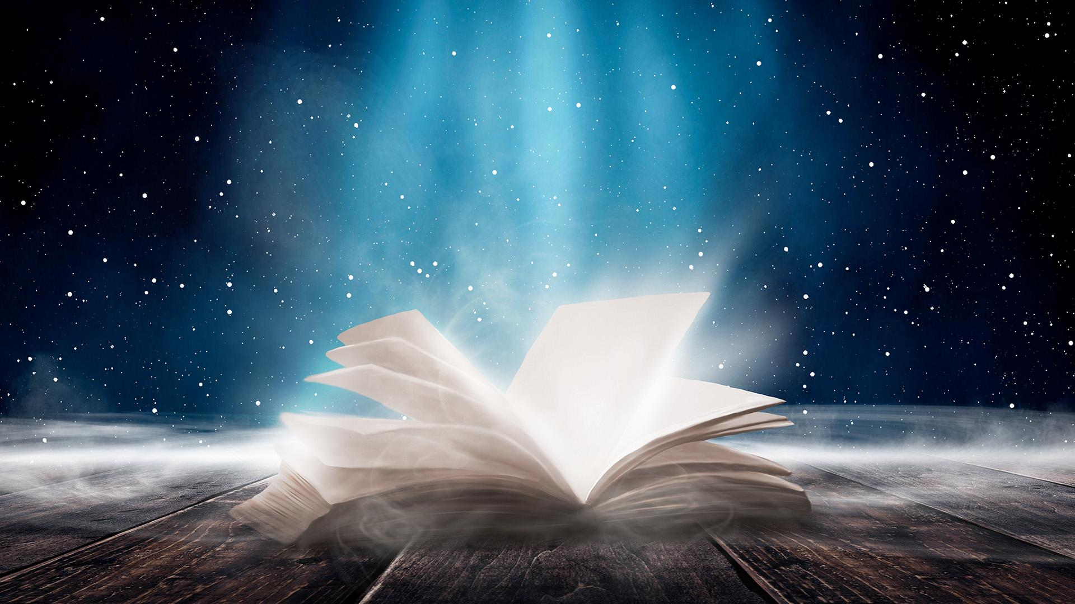
SVETOM
BIBLIE
Notes:
Prajem Vám krásny deň a vítam Vás na dnešnej prednáške

Slide 2
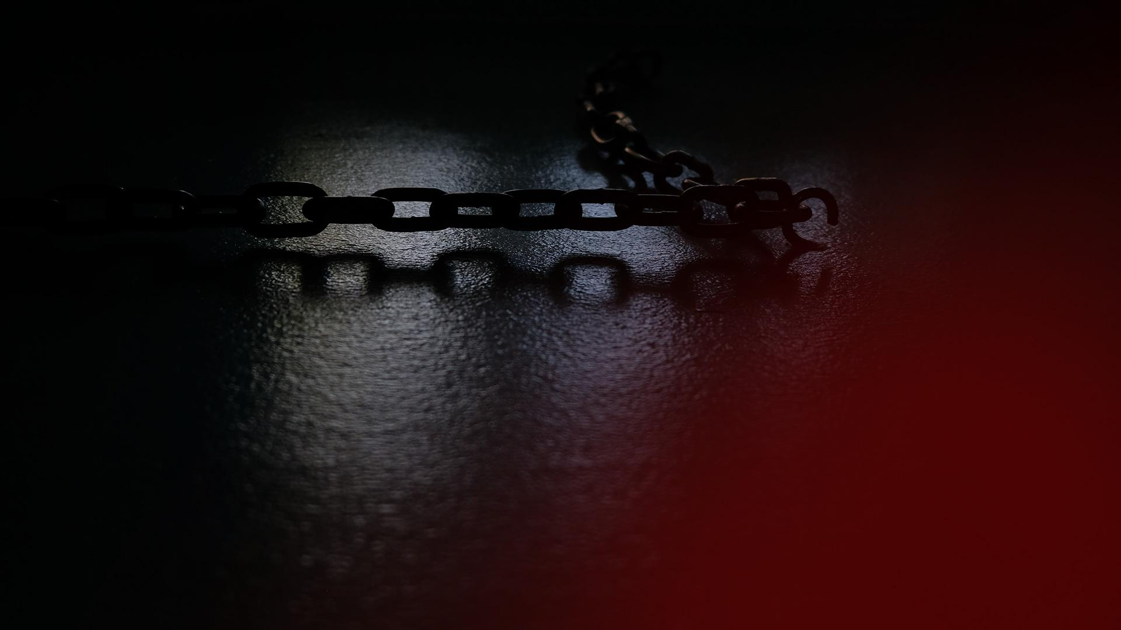
KONIEC ZLA
Apokalypsa podľa biblickej knihy Zjavenia
Notes:
KONIEC ZLA
Apokalypsa podľa biblickej knihy Zjavenia

Slide 3
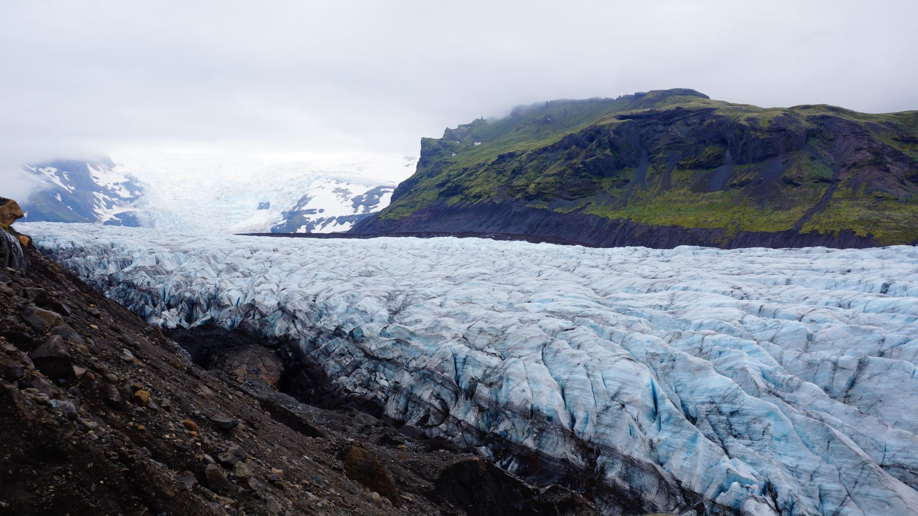
Notes:
Skupina arktických výskumníkov bola opustená na skalnatom a pustom ostrove. Ich zásoby rýchlo dochádzali. Zjedli posledných pár kúskov jedla. Mali aj málo paliva. Teplota klesala rýchlo a mrzli. Pripravovali sa na najhoršie. Vedeli, že smrť príde skoro. Keď už sa lúčili s všetkou nádejou, jeden z výskumníkov zaregistroval obláčik dymu na horizonte. Niekto zodvihol ich krátkovlnnú vysielačku. Pomoc bola na ceste. Záchrana sa blížila. Obláčik dymu na obzore bolo všetko, čo potrebovali, aby vydržali. Za chvíľu už bude táto nočná mora a toto hrozné trápenie za nimi. Čoskoro už budú v bezpečí a v teple v záchrannom plavidle a čoskoro sa dostanú domov. Konečne doma!

Slide 4
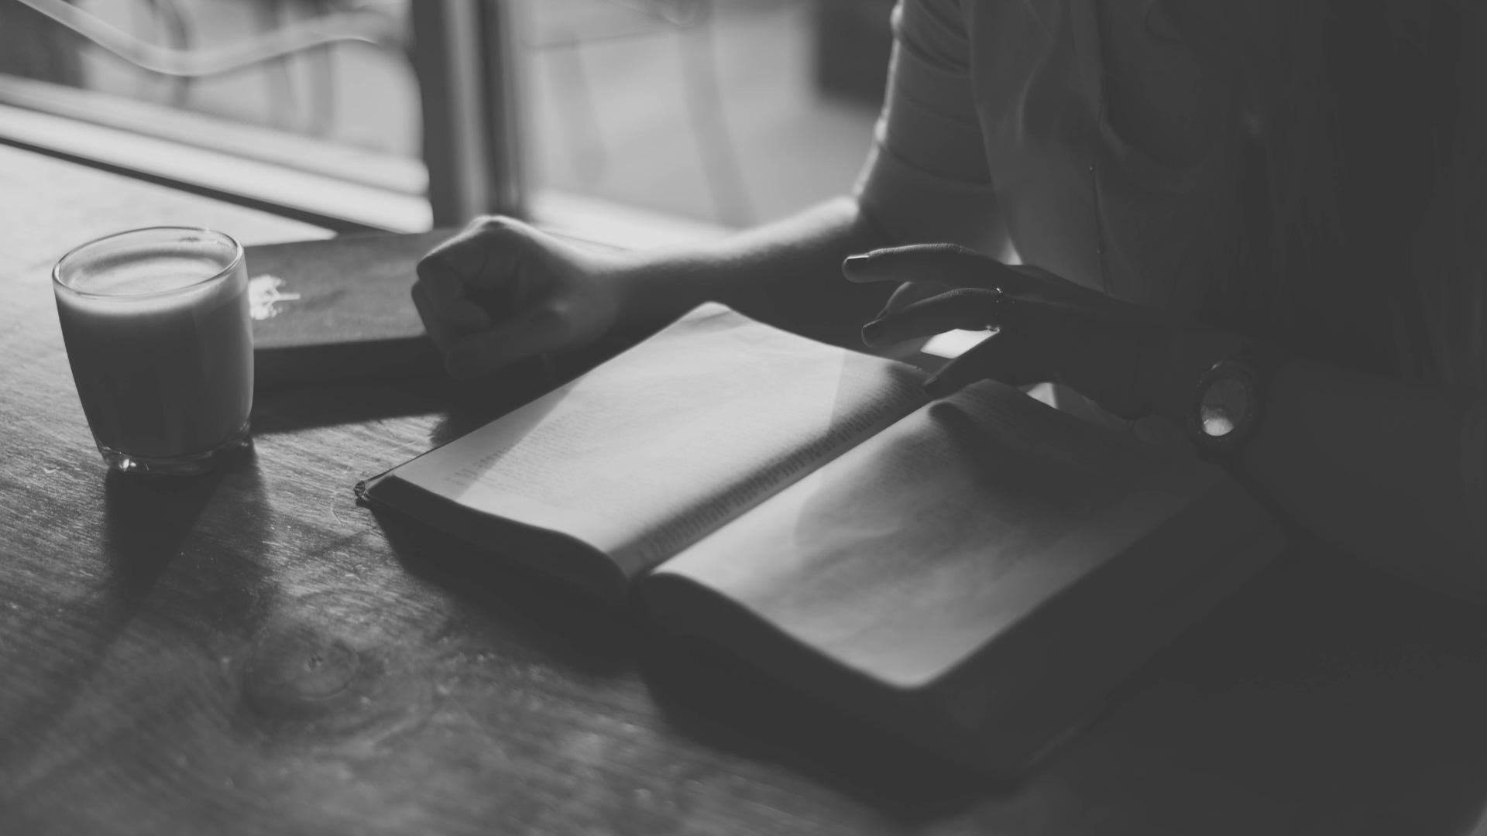
Notes:
Posledná kniha Biblie, Zjavenie, nám odhaľuje, že pomoc je už na ceste. Dlhá nočná mora hriechu už skončí. Čoskoro budeme aj my zachránení. Budeme zachránení a Satan bude uväznený. My budeme oslobodení a on zviazaný. Budeme vytrhnutí do neba, aby sme sa stretli s Ježišom a Satan bude zviazaný okolnosťami na tejto zemi. Boží súd nám prizná večný život a Satanovi a jeho nasledovníkom prizná večnú skazu.

Slide 5
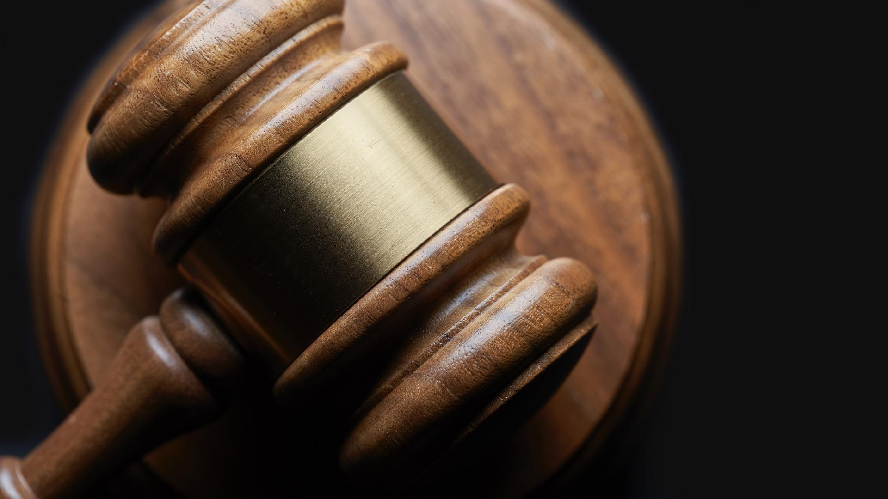
Notes:
Obzvlášť dlhé tresty sa dávajú zločincom, aby sa vyjadrila hrôza strašného zločinu. Rozsudky, kedy je páchateľ odsúdený ku trom a štyrom doživotným trestom (v USA), sú vydávané bez očakávaní, že by si ich vinník mohol kedy úplne odpykať.

Slide 6
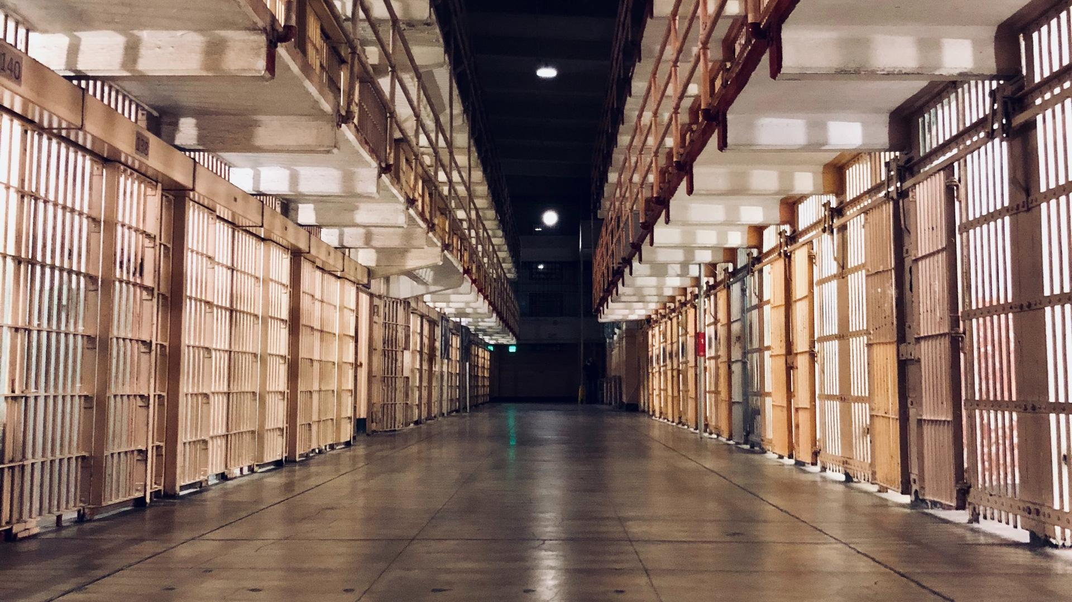
Notes:
Výnimočné dlhé tresty vyjadrujú pobúrenie spoločnosti nad konkrétnymi príšernými zločinmi.

Slide 7
Notes:
Spútaný na 1000 rokov Ale čoskoro príde deň, kedy Sudca vynesie rozsudok na 1000 rokov a zločinec si odpyká každý deň z tohto trestu! Vypočujte si tieto slová z Biblie:

Slide 8
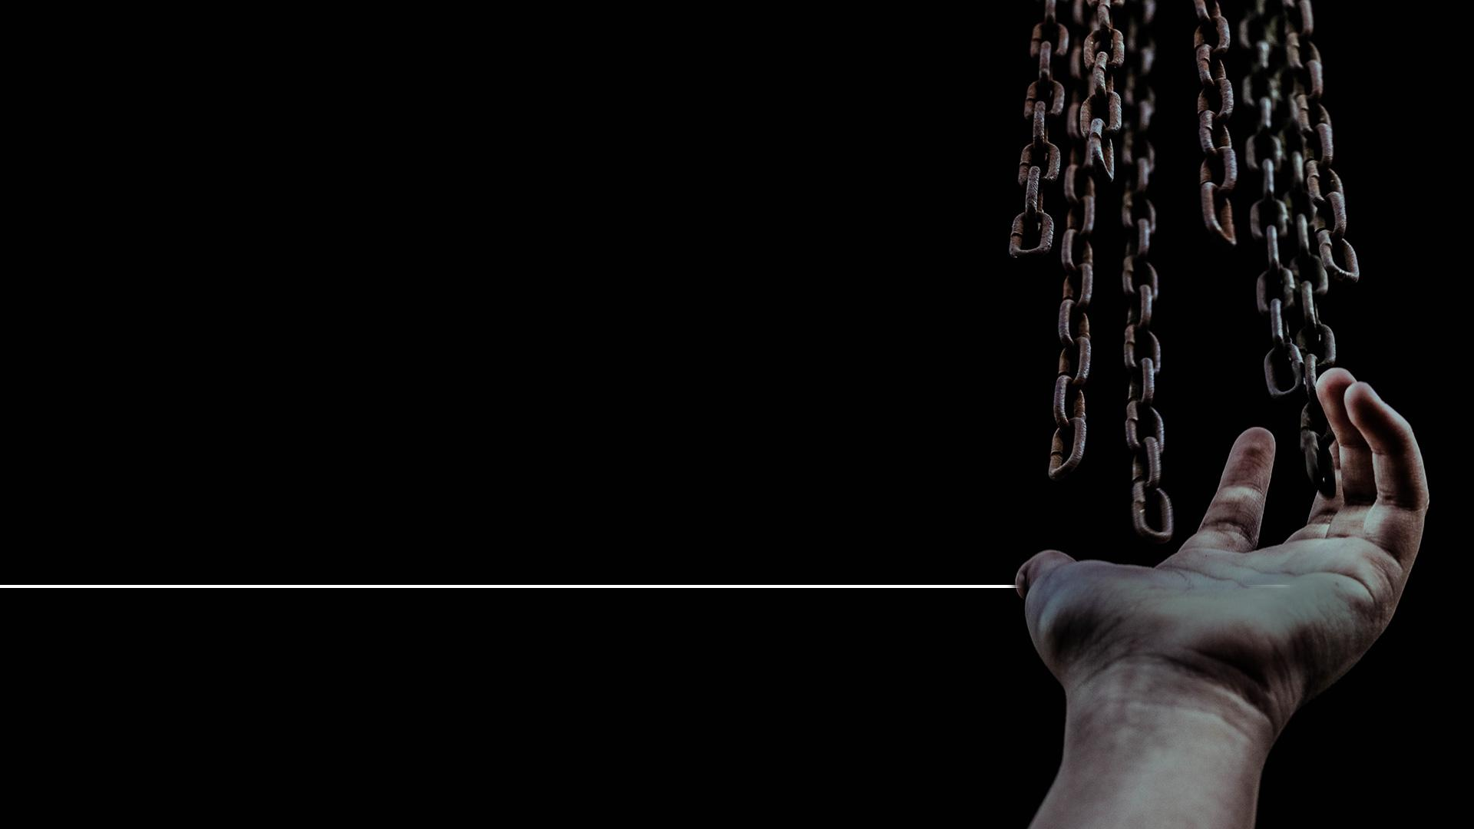
„Videl som anjela zostupujúceho z neba. Mal kľúč od priepasti a v ruke veľkú reťaz.“
Zjavenie 20,1
Notes:
(Zjavenie 20,1) „Videl som anjela zostupujúceho z neba. Mal kľúč od priepasti a v ruke veľkú reťaz.“

Slide 9
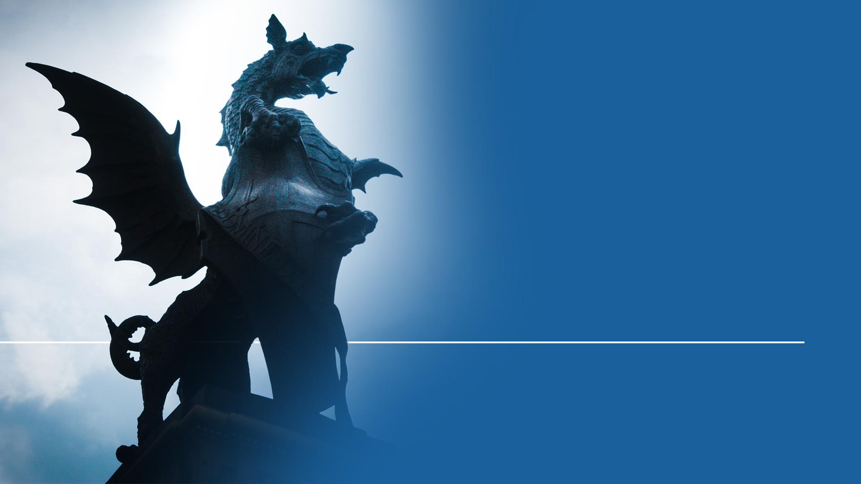
„Zmocnil sa draka, toho starého hada, ktorým je diabol, satan, a spútal ho na tisíc rokov…“
Zjavenie 20,2-3
Notes:
(Zjavenie 20,2) „Zmocnil sa draka, toho starého hada, ktorým je diabol, satan, a spútal ho na tisíc rokov…“

Slide 10
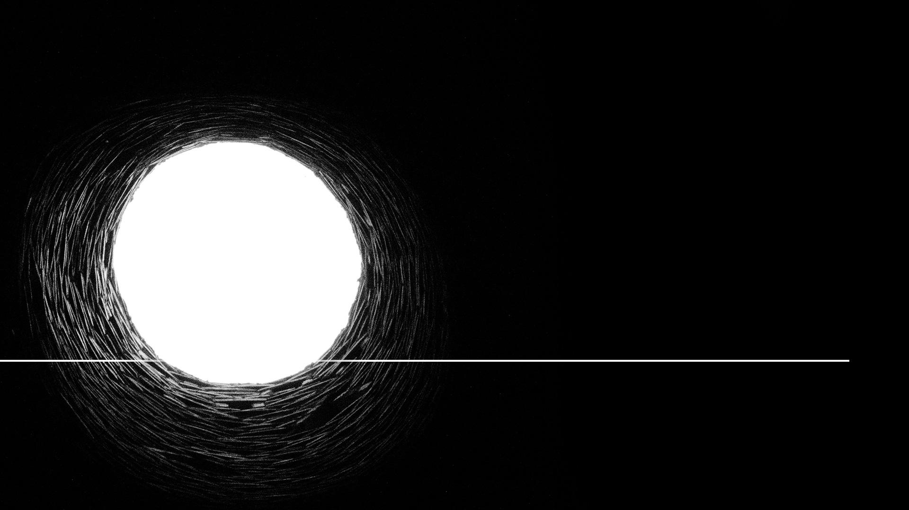
„...spútal ho na tisíc rokov, hodil do priepasti, zavrel a zapečatil ju...“
Zjavenie 20,3
Notes:
(Zjavenie 20,3) „...spútal ho na tisíc rokov, hodil do priepasti, zavrel a zapečatil ju...“

Slide 11
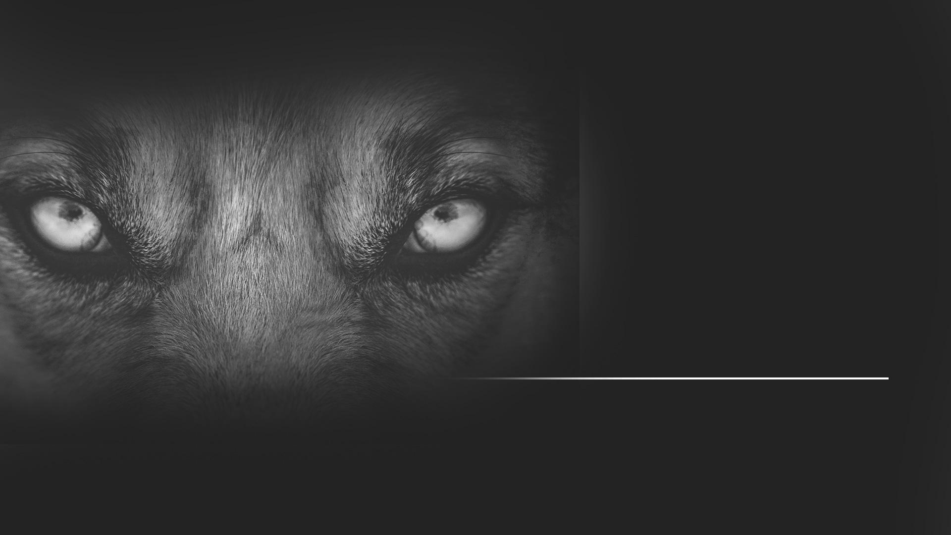
„...aby už nezvádzal národy, kým sa nedovŕši tisíc rokov. Potom musí byť na krátky čas uvoľnený.“
Zjavenie 20,3
Notes:
(Zjavenie 20,3) „...aby už nezvádzal národy, kým sa nedovŕši tisíc rokov. Potom musí byť na krátky čas uvoľnený.“ Tu nachádzame, že Boh má plán, aby sa vysporiadal s týmto najväčším zločincom, akého kedy vesmír poznal: so zločincom, ktorý bol priamo zapojený do každého hriechu a zločinu, ktorý bol kedy na tejto zemi spáchaný. Bude uväznený na 1000 rokov! Niekedy sa o tomto období tiež hovorí ako o miléniu.

Slide 12
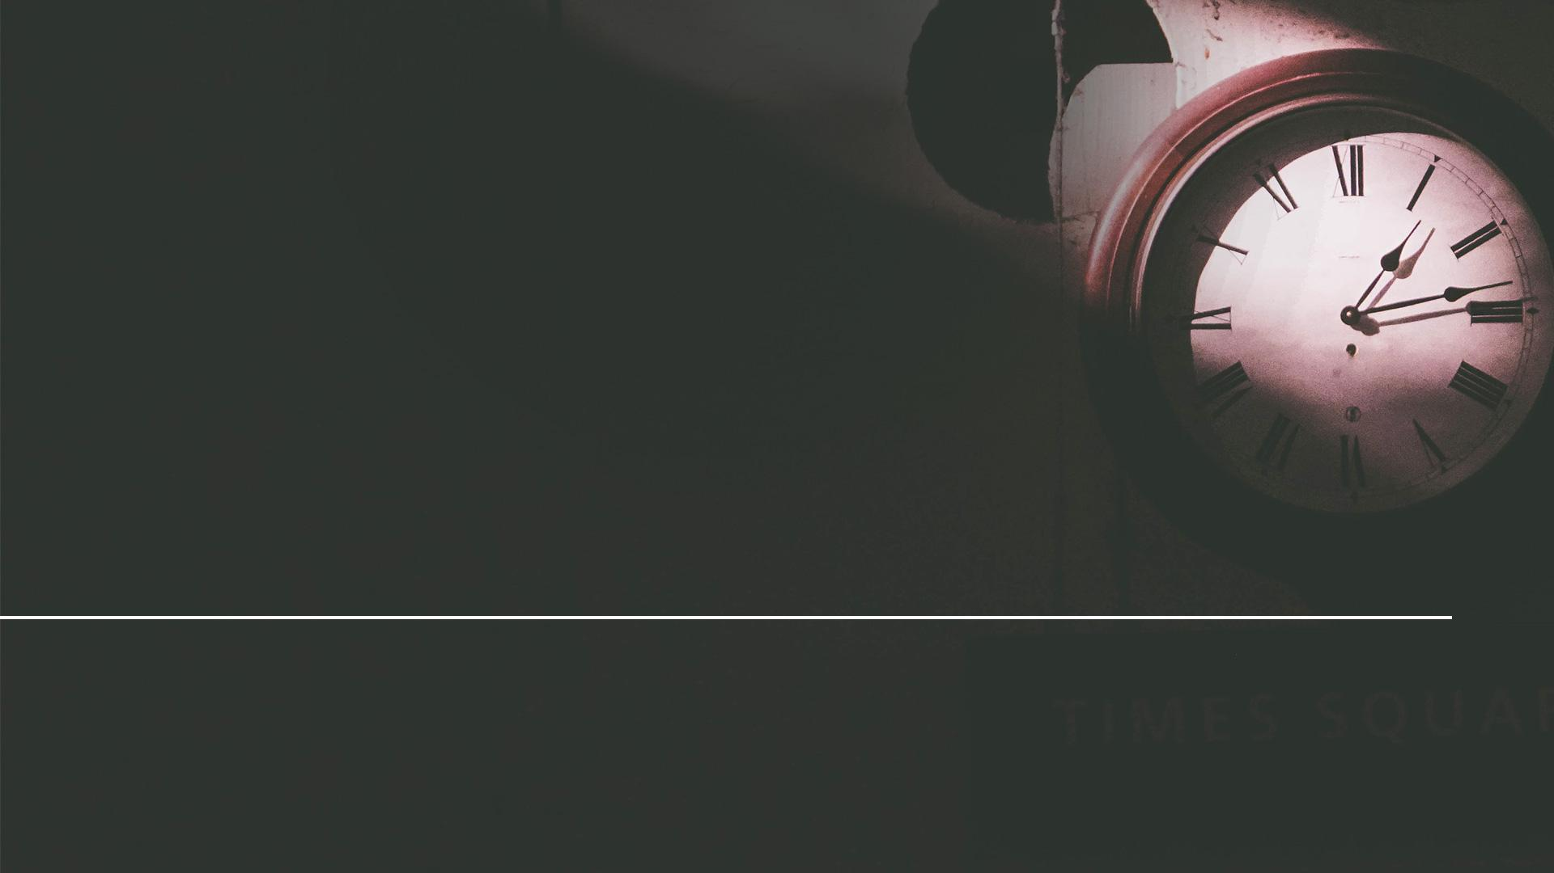
Toto tisícročné obdobie sa nazýva „milénium,“ čo pochádza z dvoch latinských slov – mille (tisíc) a annum (rok).
Čo je to milénium?

Slide 13
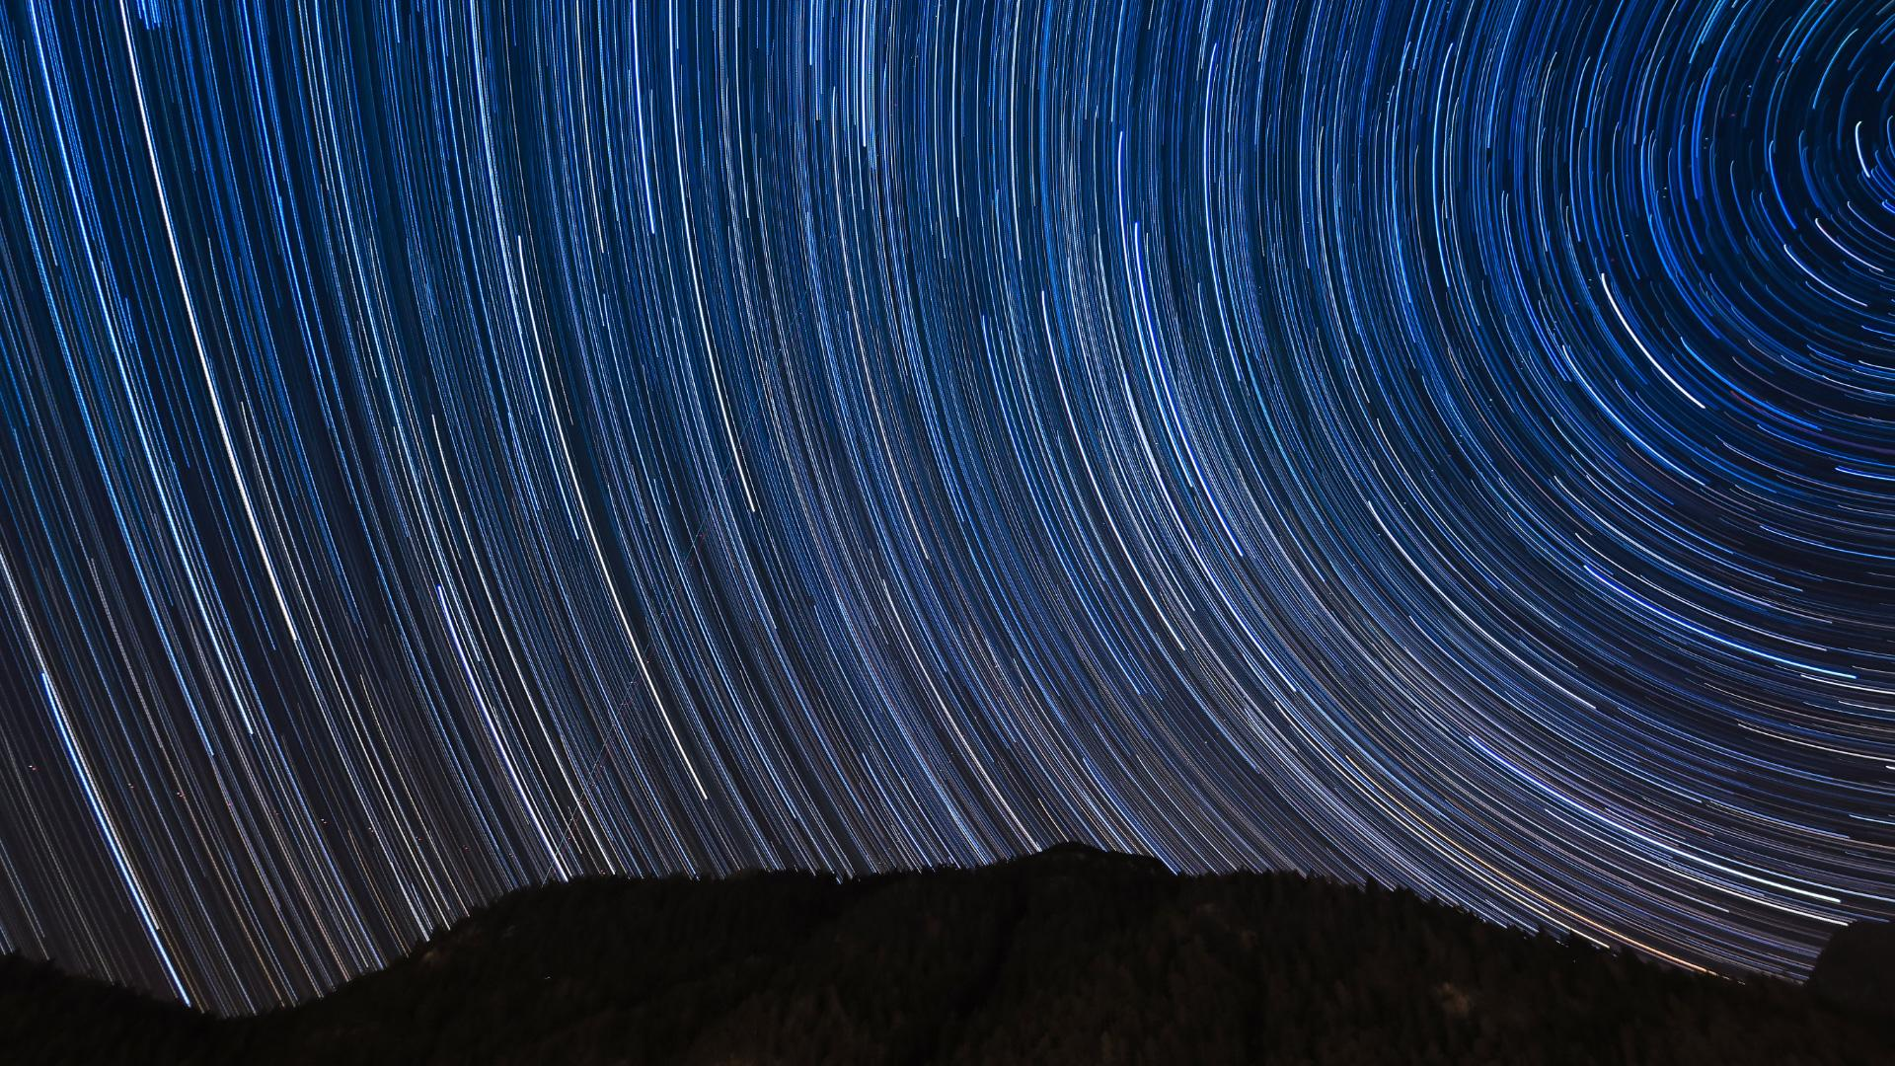
Notes:
Milénium - 1000 rokov Aby sme boli schopní porozumieť proroctvu a úplne pochopiť jeho dôležitosť, potrebujeme zistiť, ako začína a končí a čo sa deje v čase medzi tým. Dovoľte mi prosím teraz niečo prehlásiť a ako budeme pokračovať, doložím pravdivosť tohto prehlásenia z Písma.

Slide 14
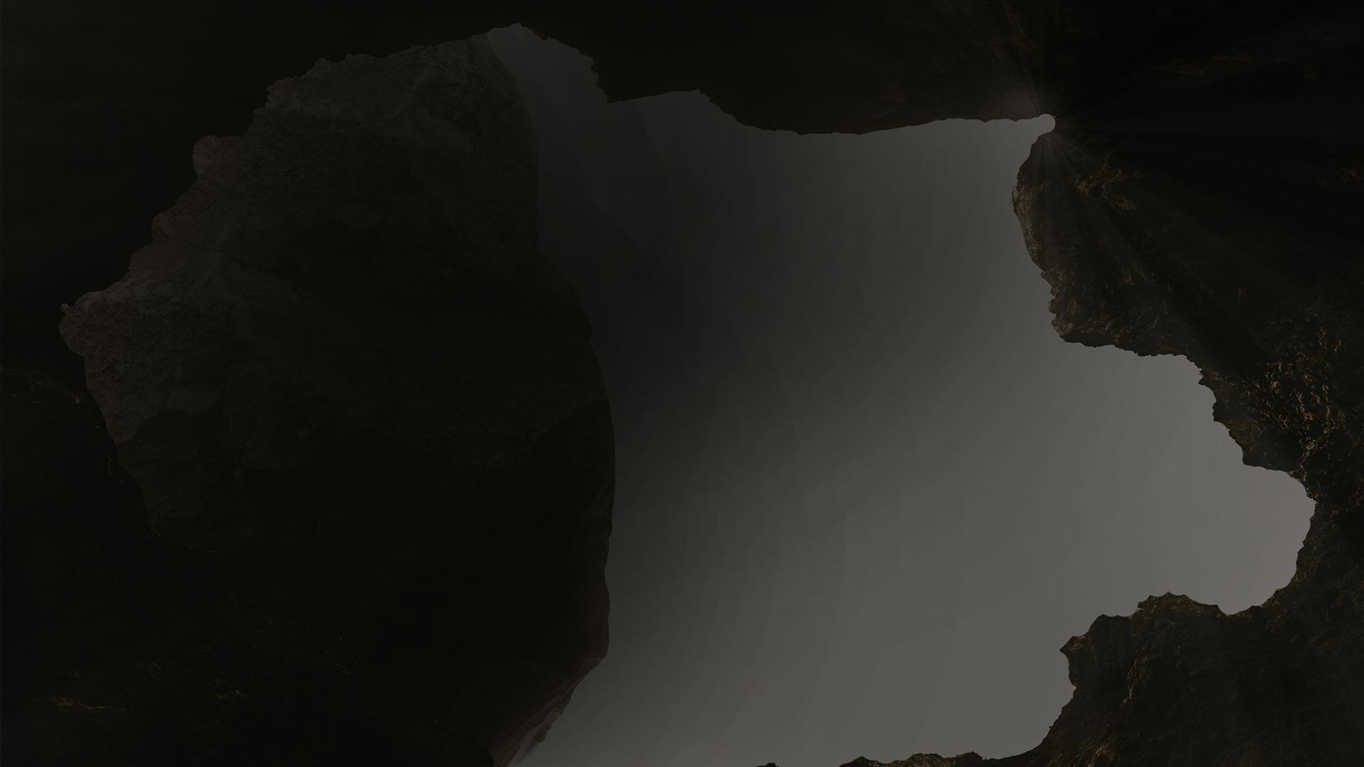
MILÉNIUM JE ZVIAZANÉ S DVOMA OBMEDZENIAMI:
Vzkriesenie k životu na začiatku tohto obdobia
Vzkriesenie k zatrateniu na konci tohto obdobia
Notes:
Milénium je na oboch svojich koncoch charakterizované vzkriesením: 1)Vzkriesenie k životu na začiatku tohto obdobia a 2)vzkriesenie k zatrateniu na konci tohto obdobia. Poďme sa pozrieť, ako tieto vzkriesenia popisuje Biblia:

Slide 15
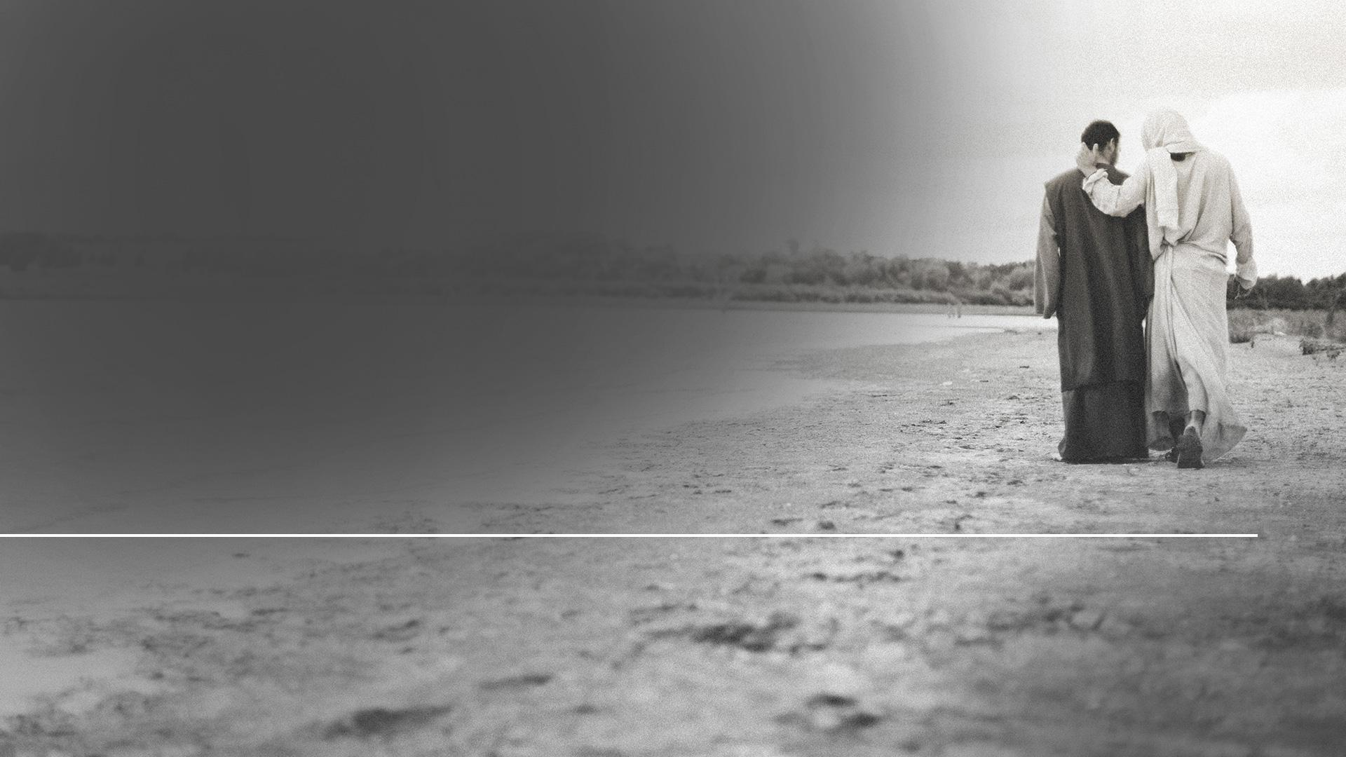
„Amen, amen, hovorím vám: Prichádza hodina, ba už je tu, keď mŕtvi počujú hlas Božieho Syna a tí, čo ho počujú, budú žiť.“
Ján 5,25
Notes:
(Ján 5,25) Jedného dňa, keď Ježiš učil svojich učeníkov o smrti, povedal im: „Amen, amen, hovorím vám: Prichádza hodina, ba už je tu, keď mŕtvi počujú hlas Božieho Syna a tí, čo ho počujú, budú žiť.“ Chápem, že pre niektorých z vás to bude prekvapenie, pretože ste si mysleli, že vzkriesenie z mŕtvych budú len spravodliví. Ale tu Ježiš učí, že budú vzkriesení všetci mŕtvi. Pozrime sa, ako Ježiš rozvádza verše 28-29 v rovnakej kapitole.

Slide 16
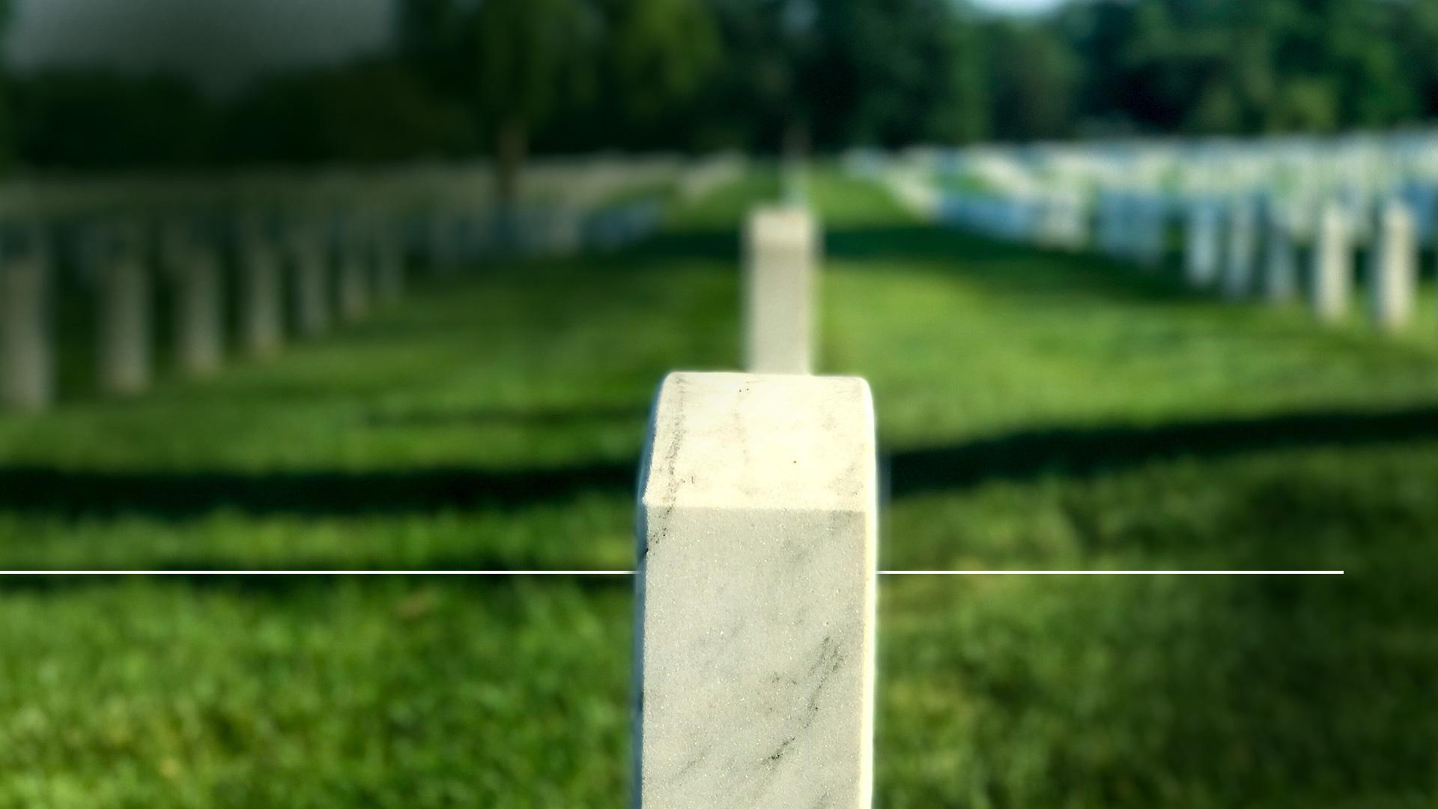
„Nečudujte sa, že prichádza hodina, keď všetci v hroboch počujú jeho hlas...“
Ján 5,28
Notes:
(Ján 5,28) „Nečudujte sa, že prichádza hodina, keď všetci v hroboch počujú jeho hlas...“

Slide 17
„a tí, čo robili dobre, budú vzkriesení pre život, kým tí, čo páchali zlo, budú vzkriesení na odsúdenie.“
Ján 5,29
Notes:
(Ján 5,29) „a tí, čo robili dobre, budú vzkriesení pre život, kým tí, čo páchali zlo, budú vzkriesení na odsúdenie.“ Povšimnime si dvoch vzkriesení. Za prvé je tu vzkriesenie tých, ktorí konali dobro a potom je tu vzkriesenie odsúdených.

Slide 18
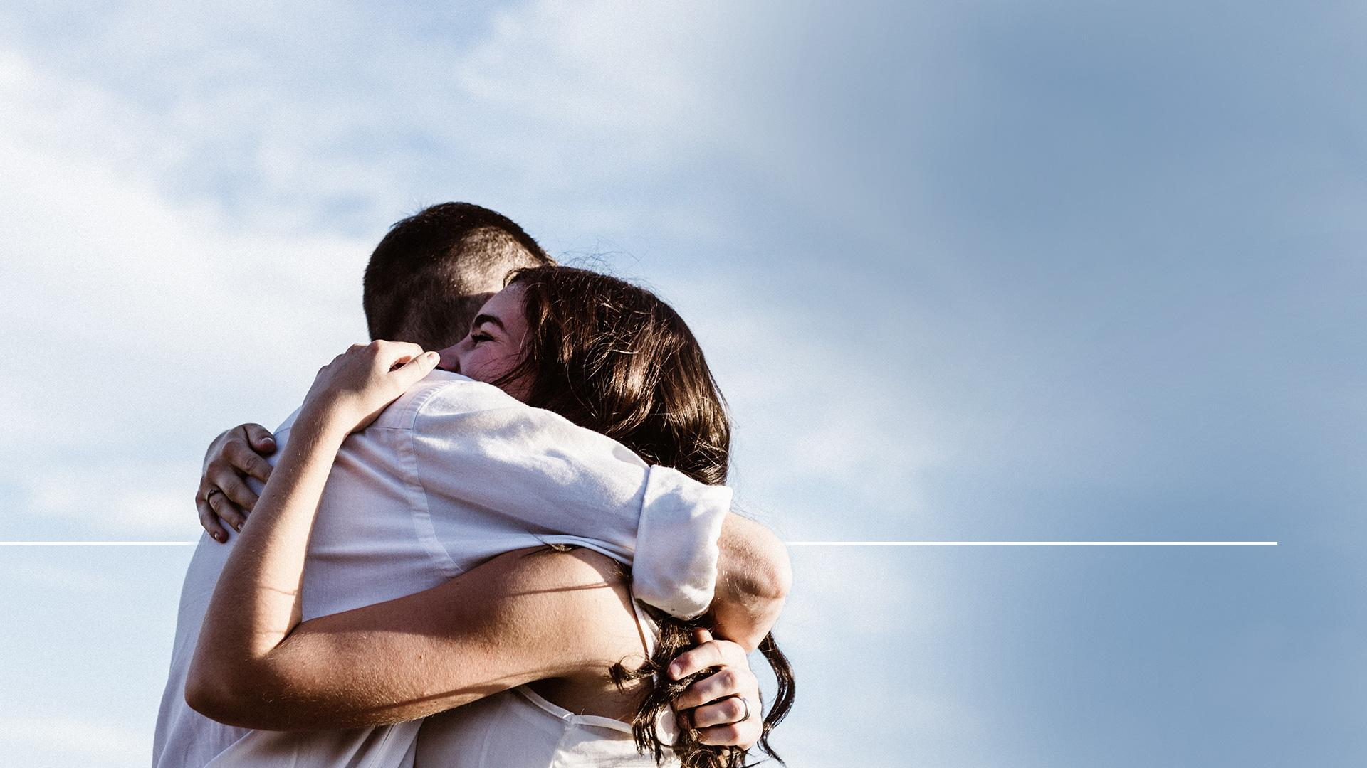
„To je prvé vzkriesenie.“
Zjavenie 20,5
Notes:
(Zjavenie 20,5) Kniha Zjavenie hovorí veľmi jasno o tom, čo rozlišuje tieto vzkriesenia: „To je prvé vzkriesenie.“

Slide 19
„Blahoslavený a svätý, kto má podiel na prvom vzkriesení. Nad tými druhá smrť nemá moci...“
Zjavenie 20,6
Notes:
(Zjavenie 20,6) „Blahoslavený a svätý, kto má podiel na prvom vzkriesení. Nad tými druhá smrť nemá moci...“

Slide 20
„...ale budú kňazmi Boha a Krista a budú s ním kraľovať tisíc rokov.“
Zjavenie 20,6
Notes:
(Zjavenie 20,6) „...ale budú kňazmi Boha a Krista a budú s ním kraľovať tisíc rokov.“ To je v súlade s tým, čo Pavol povedal Tesalonickým. Povšimnime si, ako popisuje Kristov druhý príchod.

Slide 21
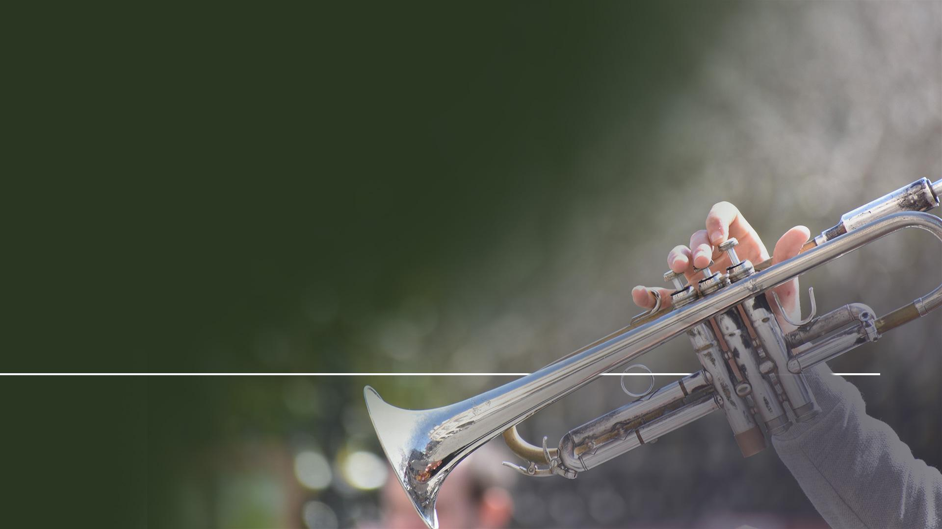
„Lebo vo chvíli, keď zaznie povel, hlas archanjela a Božia poľnica, sám Pán zostúpi z neba a prví vstanú tí, čo zomreli v Kristovi;“
1. Tesaloničanom 4,16
Notes:
(1. Tesaloničanom 4,16) „Lebo vo chvíli, keď zaznie povel, hlas archanjela a Božia poľnica, sám Pán zostúpi z neba a prví vstanú tí, čo zomreli v Kristovi;“

Slide 22
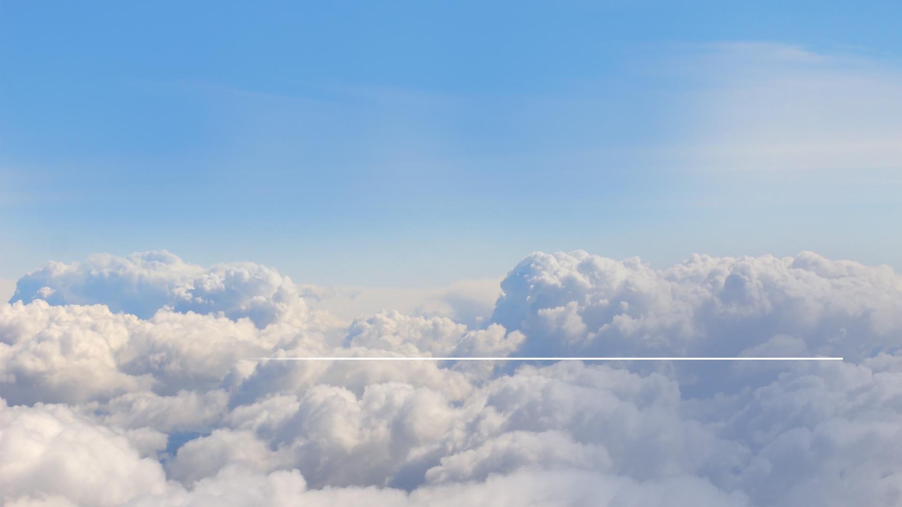
„...potom my, ktorí zostaneme nažive, spolu s nimi budeme uchvátení v oblakoch hore v ústrety Pánovi a budeme tak navždy s Pánom.“
1. Tesaloničanom 4,17
Notes:
(1. Tesaloničanom 4,17) „...potom my, ktorí zostaneme nažive, spolu s nimi budeme uchvátení v oblakoch hore v ústrety Pánovi a budeme tak navždy s Pánom.“ Aký to nádherný popis vzkriesenia. Všimnite si, že mŕtvi v Kristovi budú vzkriesení ako prví, a Kristovi nasledovníci, ktorí sa toho dožijú, budú spoločne uchvátení v oblakoch hore, aby sa tam stretli s Pánom.

Slide 23
„Kto verí vo mňa, aj keď zomrie, bude žiť.“
Ján 11,25
Notes:
(Ján 11,25) Toho dňa sa splní sľub, ktorý Ježiš dal: „Kto verí vo mňa, aj keď zomrie, bude žiť.“ Áno, spravodliví mŕtvi pri Ježišovom návrate budú vzkriesení zo svojich hrobov.

Slide 24
„Prebuďte sa a plesajte, vy, čo ležíte v prachu! ...a zem vydá tiene mŕtvych.“
Izaiáš 26,19
Notes:
(Izaiáš 26,19) Izaiáš popisuje túto radostnú udalosť: „Prebuďte sa a plesajte, vy, čo ležíte v prachu!... A zem vydá tiene mŕtvych.“ Aký slávnostný deň to bude! Matky sa znovu stretnú so svojimi deťmi, ktoré zomreli. Manželia sa znovu stretnú so svojimi manželkami. Synovia a dcéry padnú do náručia svojim rodičom. Dokážete si predstaviť niečo dojemnejšieho?

Slide 25
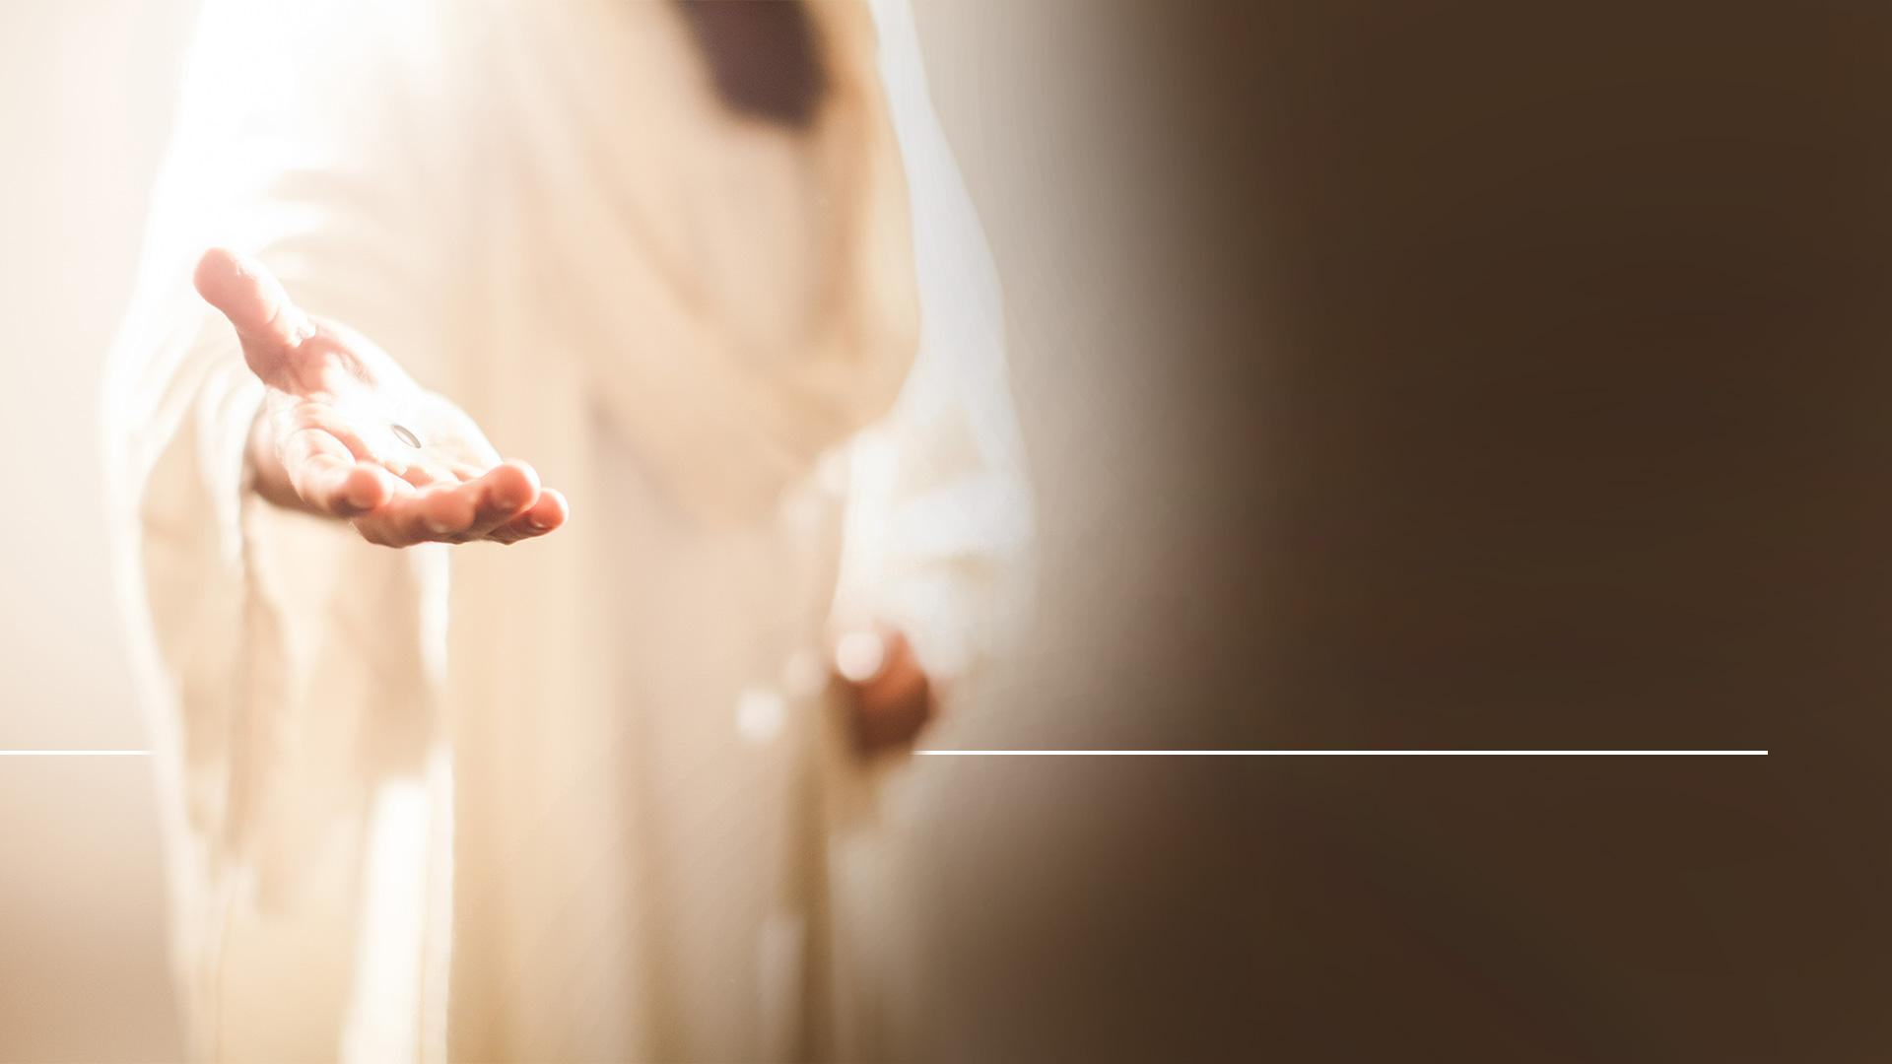
„Idem, aby som vám pripravil miesto.“
Ján 14,2
Notes:
(Ján 14,2) Potom sa konečne splní Kristov sľub, ktorý zaznel pred tak dlhou dobou: „Idem, aby som vám pripravil miesto.“

Slide 26
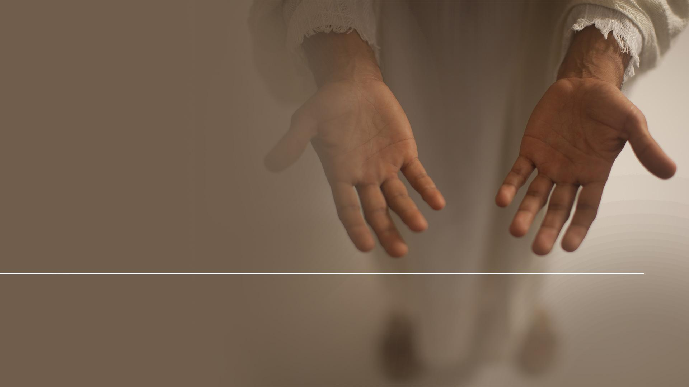
„Keď odídem a pripravím vám miesto, zasa prídem a vezmem vás k sebe, aby ste aj vy boli tam, kde som ja.“
Ján 14,3
Notes:
(Ján 14,3) „Keď odídem a pripravím vám miesto, zasa prídem a vezmem vás k sebe, aby ste aj vy boli tam, kde som ja.“ Takto strávia vykúpení ľudia milénium.

Slide 27
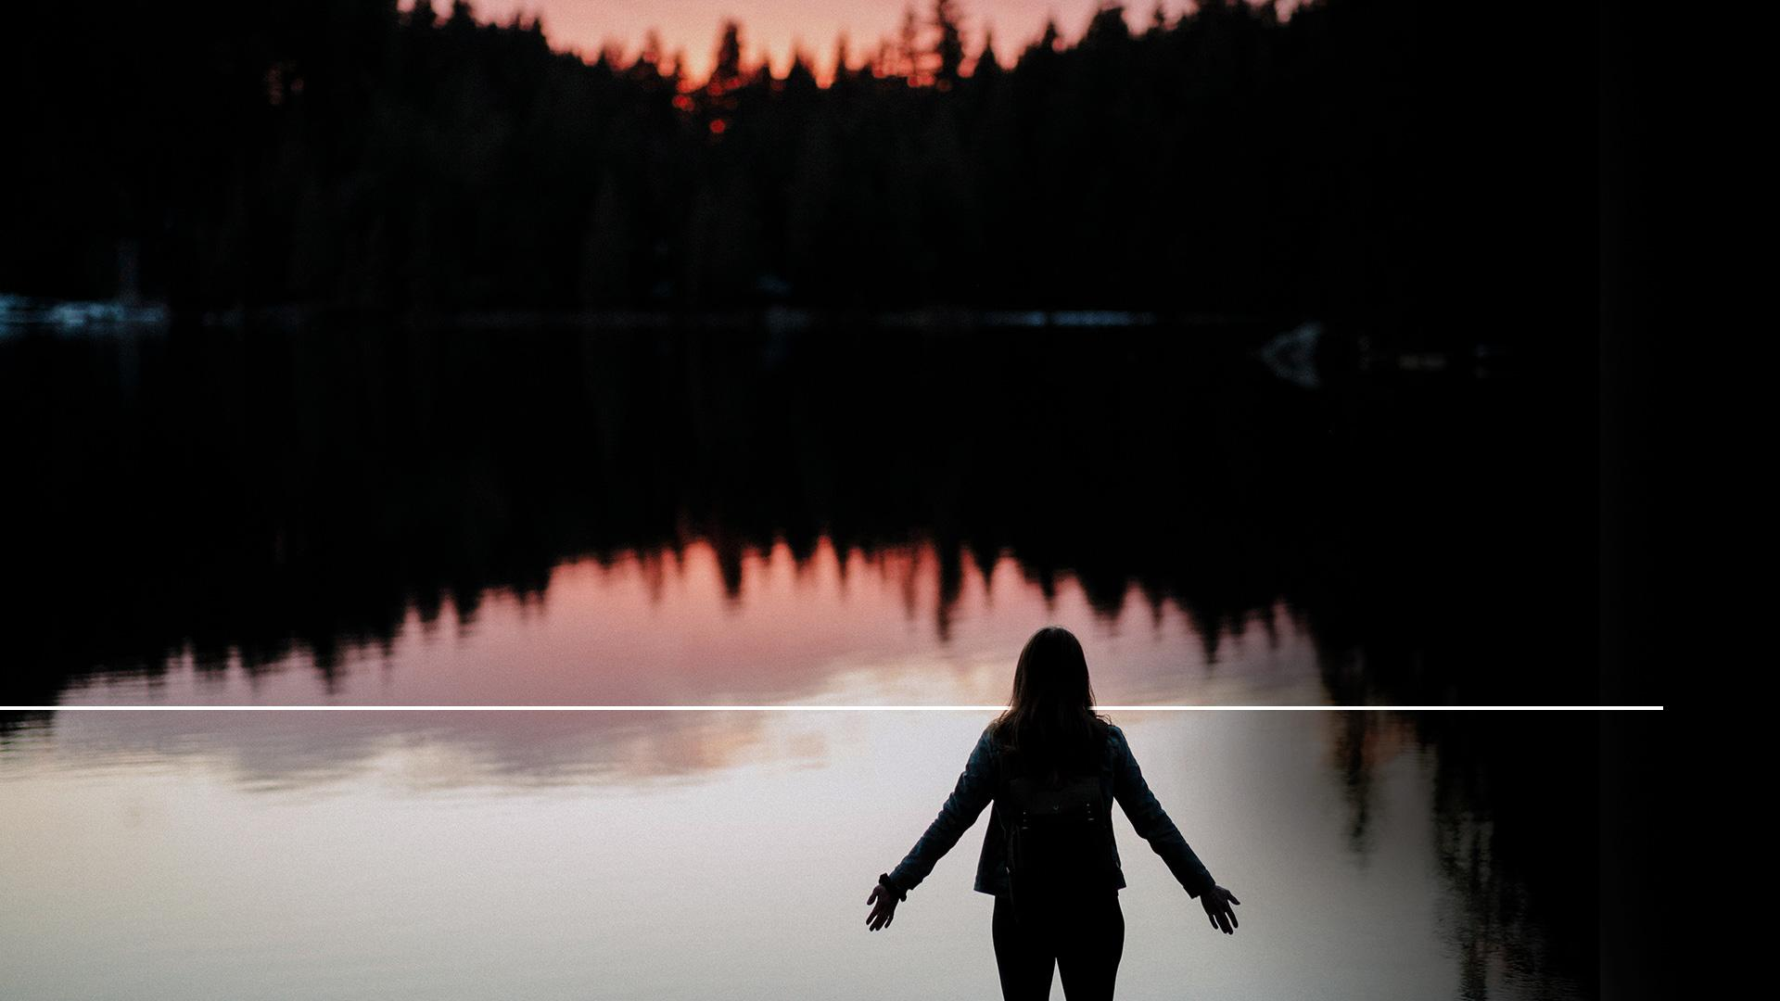
„Blahoslavený a svätý, kto má podiel na prvom vzkriesení. Nad tými druhá smrť nemá moci...“
Zjavenie 20,6
Notes:
(Zjavenie 20,6) Čo tam budeme robiť? Ján nám hovorí: „Blahoslavený a svätý, kto má podiel na prvom vzkriesení. Nad tými druhá smrť nemá moci...“

Slide 28
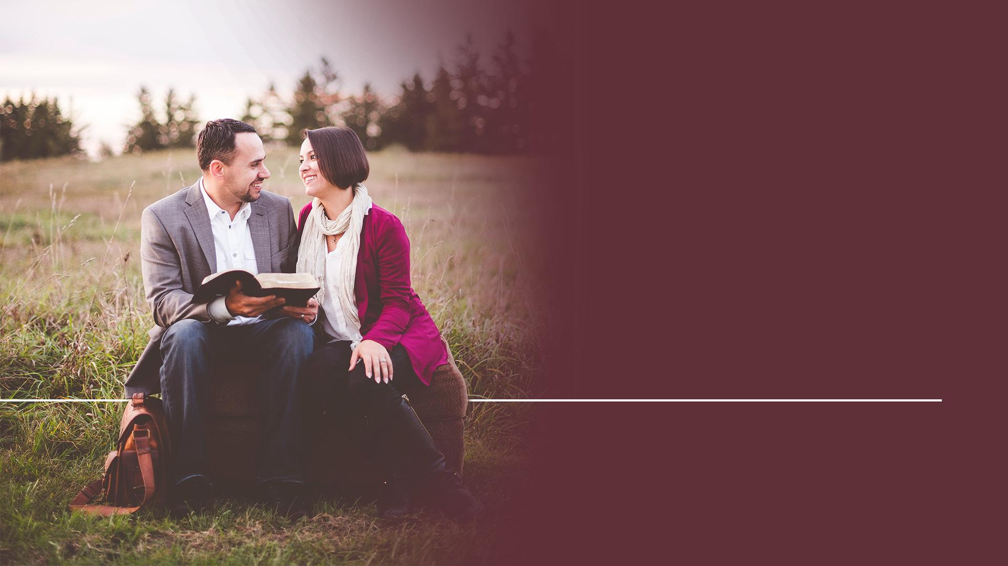
„...ale budú kňazmi Boha a Krista a budú s ním kraľovať tisíc rokov.“
Zjavenie 20,6
Notes:
(Zjavenie 20,6) „...ale budú kňazmi Boha a Krista a budú s ním kraľovať tisíc rokov.“ Okrem nevýslovnej radosti zo spoločenstva s Kristom a jeho nasledovníkmi, nám dáva Ján tiež pohľad na to, čo budeme behom milénia robiť:

Slide 29
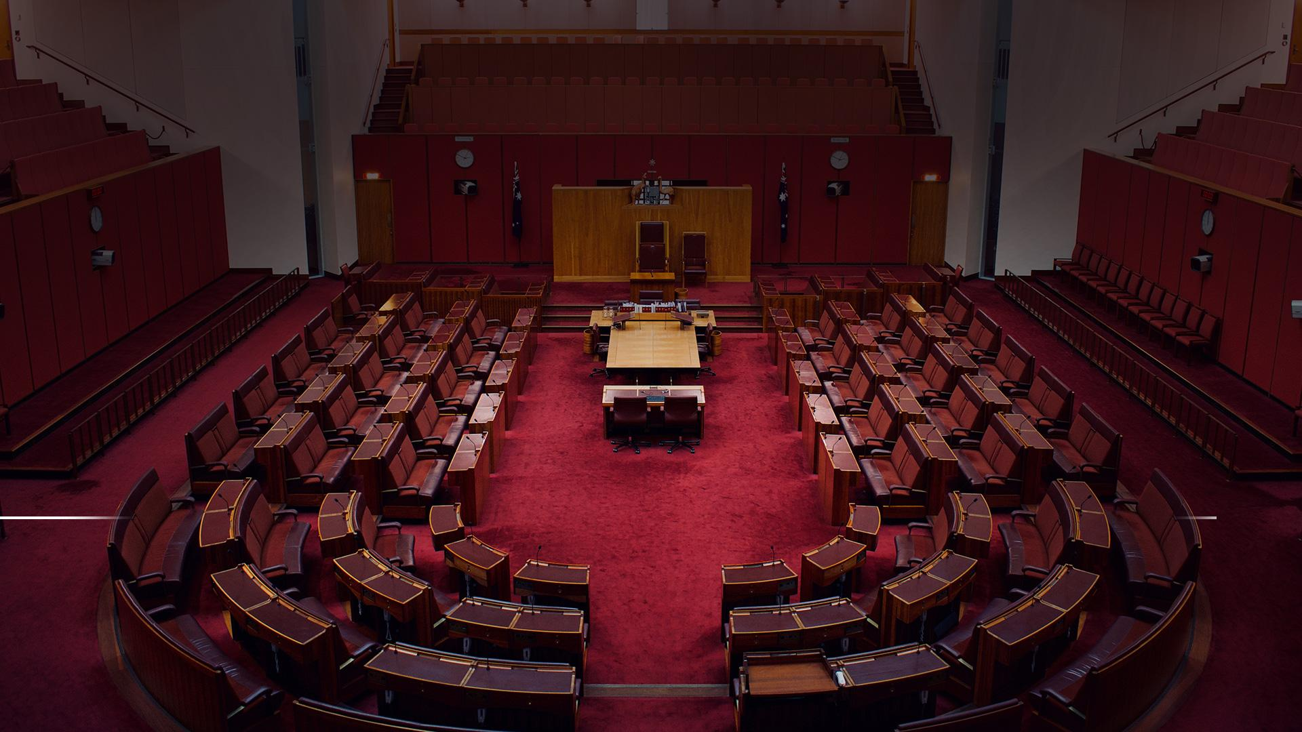
„Videl som tróny. Na ne si sadli tí, ktorí dostali moc súdiť.“
Zjavenie 20,4
Notes:
(Zjavenie 20,4) „Videl som tróny. Na ne si sadli tí, ktorí dostali moc súdiť.“ Vševediaci a Všemocný Boh vesmíru zapojil krehkých mužov a ženy do slávnostnej úlohy súdiť padlých anjelov a tí, ktorí šli do zatratenia.

Slide 30
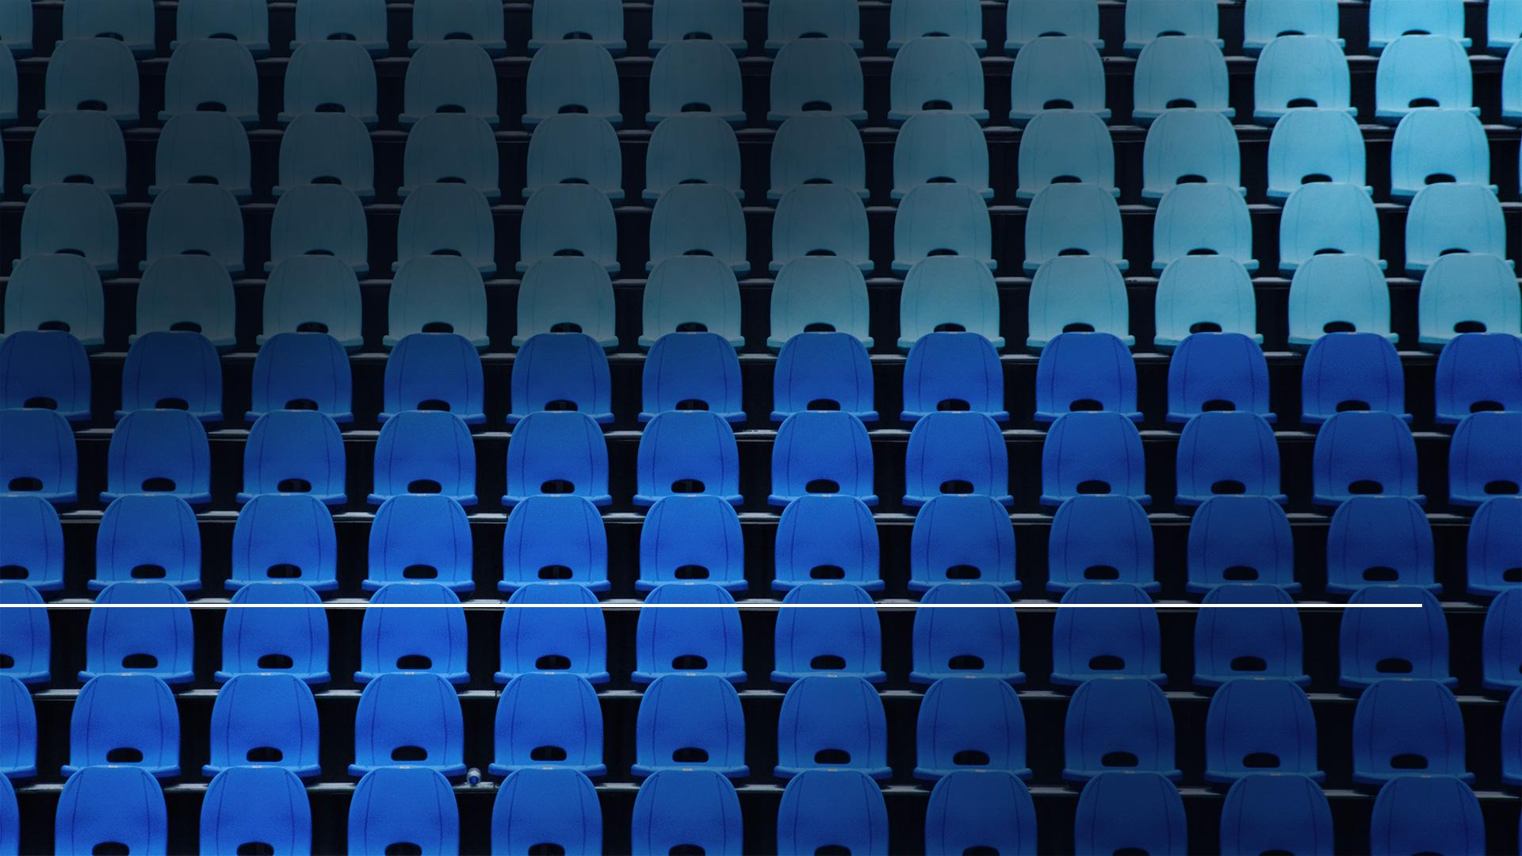
„Veď či neviete, že svätí budú súdiť svet? ...Vari neviete, že budeme súdiť anjelov?“
1. Korinťanom 6,2-3
Notes:
(1. Korinťanom 6,2-3) Pavol prehlasuje: „Veď či neviete, že svätí budú súdiť svet?...Vari neviete, že budeme súdiť anjelov?“

Slide 31
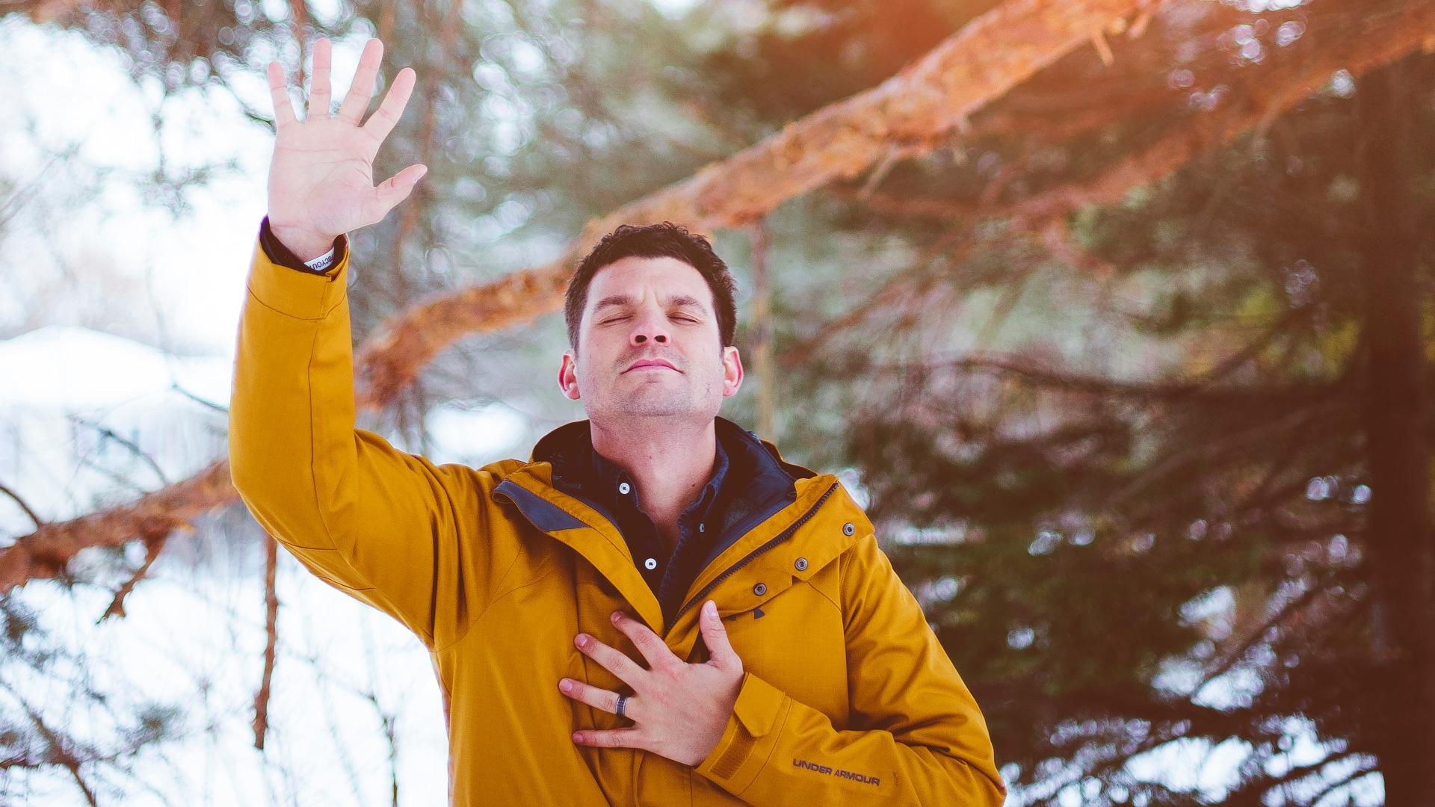
Notes:
Každý bude mať príležitosť vidieť, že Boh je spravodlivý, milujúci a že je fér. Tisíce rokov vrhal Satan obvinenia proti Bohu, že je nespravodlivý a nemilosrdný. Ale prečo by sme mali súdiť zlých anjelov a neobrátených hriešnikov? Neboli oni už odsúdení pred Kristovým príchodom? To je pravda, ale už ste si niekedy hovorili, aká bude vaša reakcia, keď v nebi budete niekoho hľadať, koho ste tam čakali, len aby ste zistili, že je navždy zatratený? Možno budete spochybňovať férovosť Božej spravodlivosti.

Slide 32
Notes:
Behom milénia budú otvorené záznamy zatratených. Na svetlo vyjdú najlepšie ukrývané tajomstvá a zámery ukryté hlboko v mysli. Božia láska a spravodlivosť budú potvrdené.

Slide 33
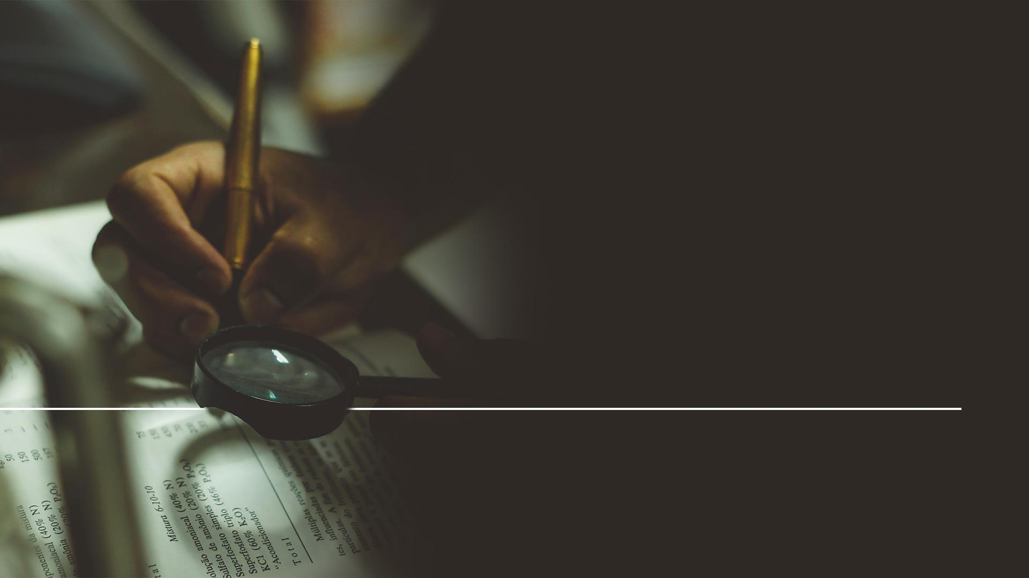
„Áno, Pane, Bože všemohúci, pravdivé a spravodlivé sú tvoje súdy.“
Zjavenie 16,7
Notes:
(Zjavenie 16,7) Tí, ktorí budú prezerať záznamy prednesú len jedinú odpoveď: „Áno, Pane, Bože všemohúci. Pravdivé a spravodlivé sú tvoje súdy.“ Možno si hovoríte, čo sa stane s tými, ktorí sa dožijú Kristovho príchodu, ale jeho spasenie neprijali. Zjavenie 19. kap. popisuje druhý Kristov príchod a zničenie nespasených týmito slovami:

Slide 34
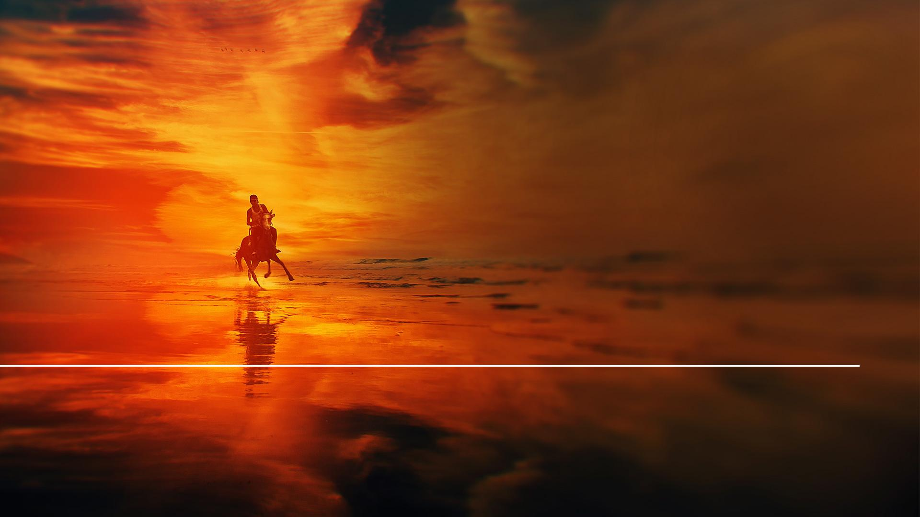
„Ostatní boli pozabíjaní mečom, ktorý vychádzal z úst jazdca na koni.“
Zjavenie 19,21
Notes:
(Zjavenie 19,21) „Ostatní boli pozabíjaní mečom, ktorý vychádzal z úst jazdca na koni.“

Slide 35
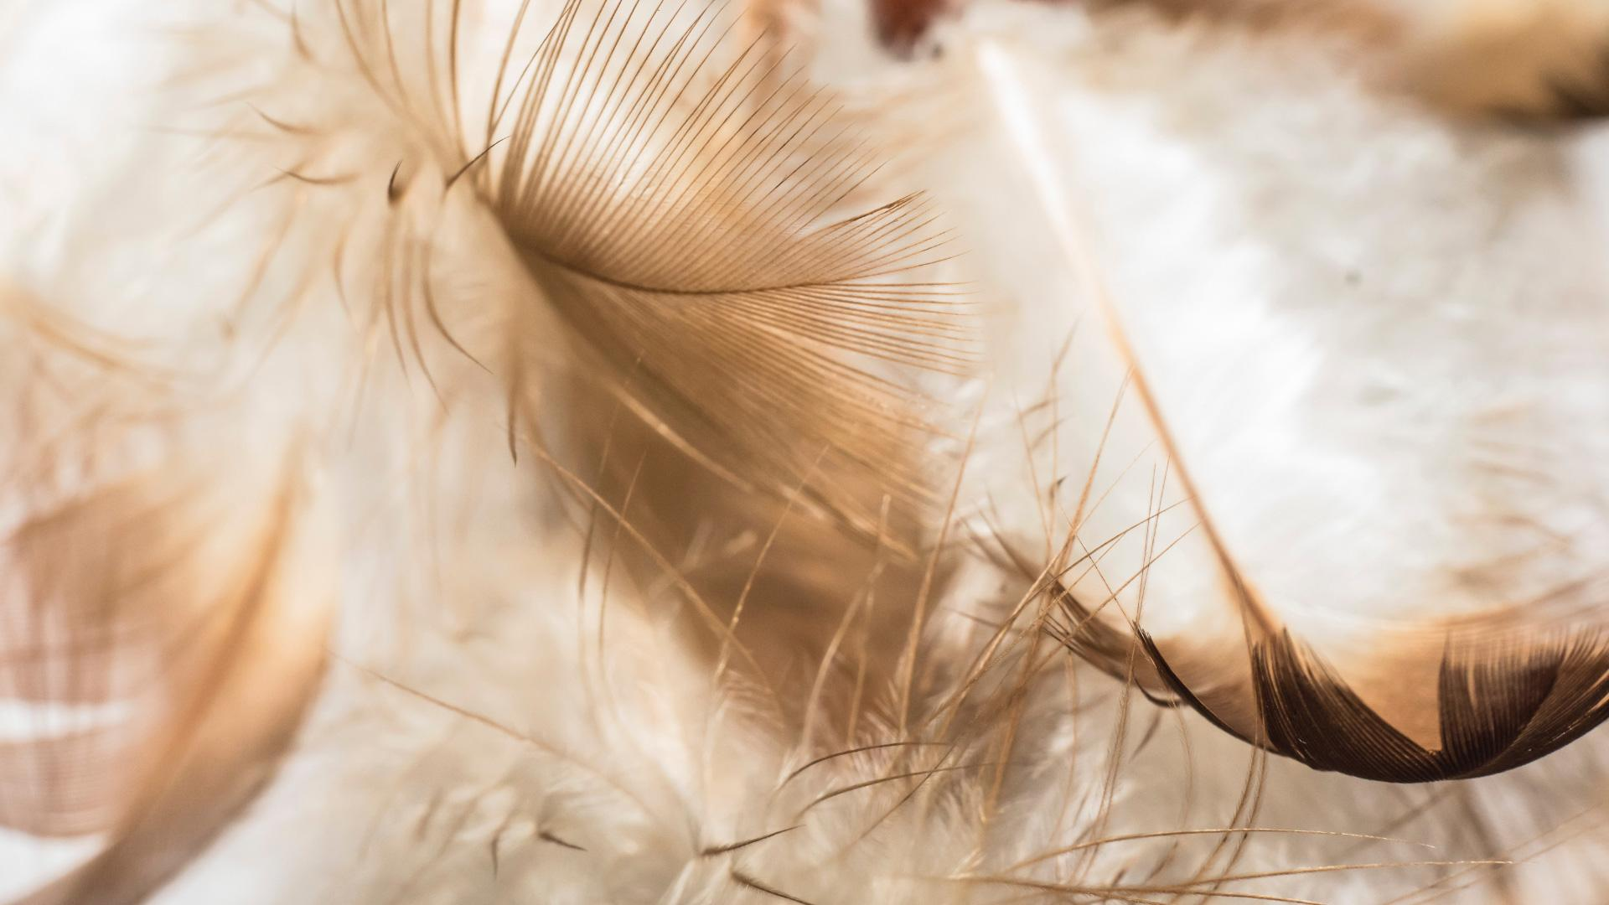
Notes:
Neexistuje spôsob, ako by zatratení mohli obstáť pred slávou prichádzajúceho Krista so všetkými jeho anjelmi. Jeden anjel prišiel k Ježišovmu hrobu a rímsky vojaci padli k zemi ako mŕtvi.

Slide 36
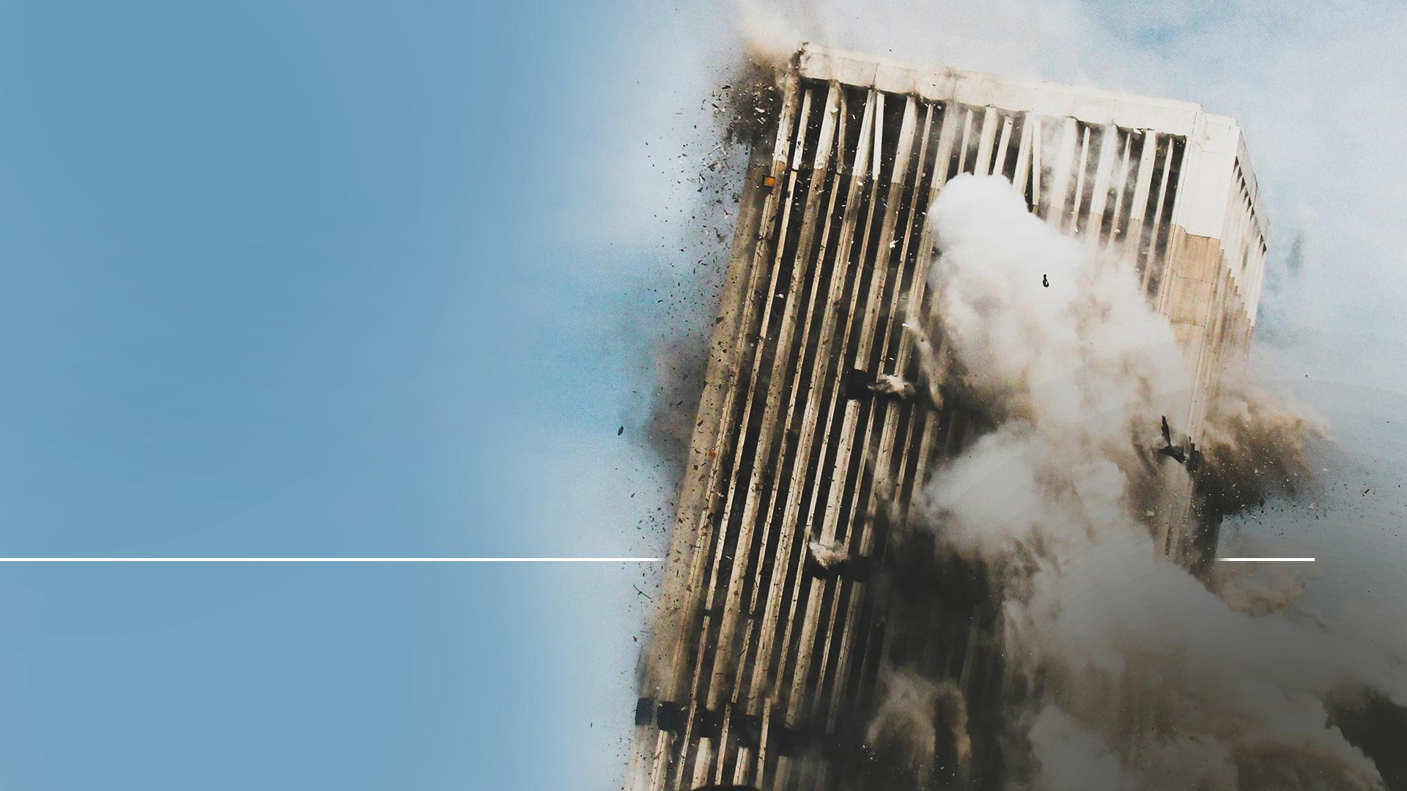
„V ten deň budú Hospodinom prebodnutí ležať od jedného konca zeme až po druhý.“
Jeremiáš 25,33
Notes:
(Jeremiáš 25,33) Biblia hovorí: „V ten deň budú Hospodinom prebodnutí ležať od jedného konca zeme až po druhý.“

Slide 37
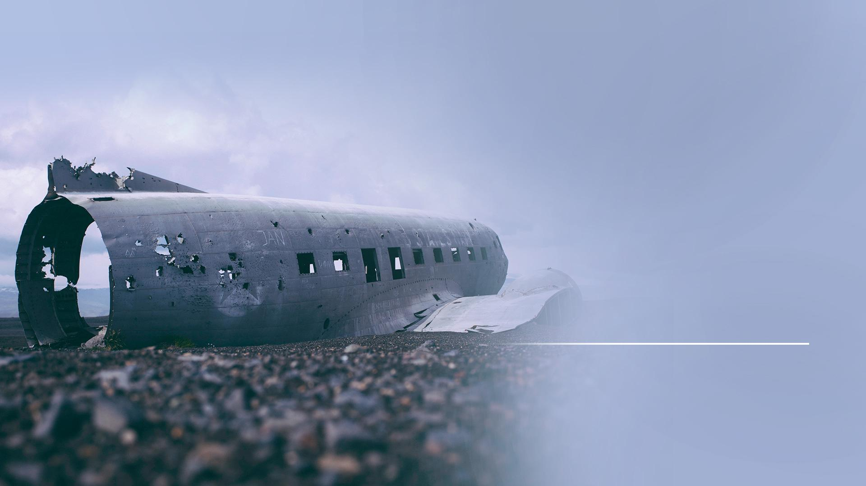
„Neoplačú ich, nepozbierajú ani nepochovajú, budú hnojom na povrchu poľa.“
Jeremiáš 25,33
Notes:
(Jeremiáš 25,33) „Neoplačú ich, nepozbierajú ani nepochovajú, budú hnojom na povrchu poľa.“

Slide 38
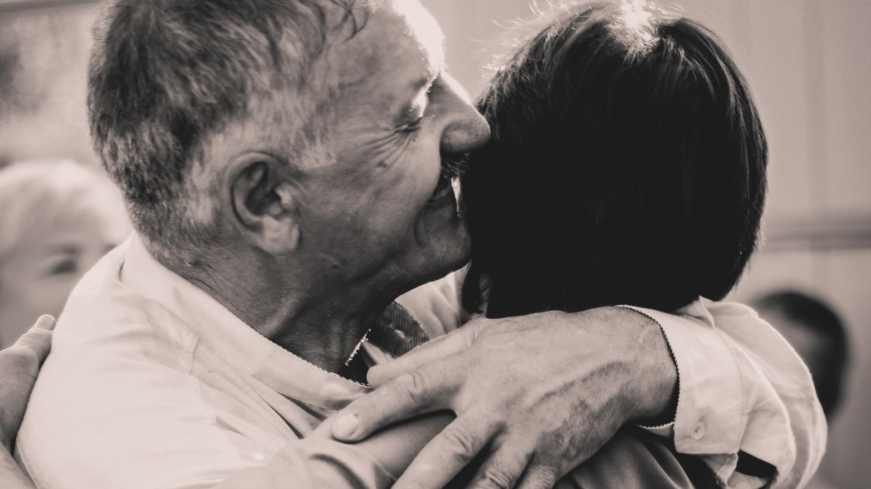
Notes:
Pri Kristovom druhom príchode budú spravodliví vzkriesení a premenení, aby sa stretli s Kristom na nebeských oblakoch a nespravodliví budú zabití jasom jeho príchodu - „mečom vychádzajúcim z jeho úst„.

Slide 39
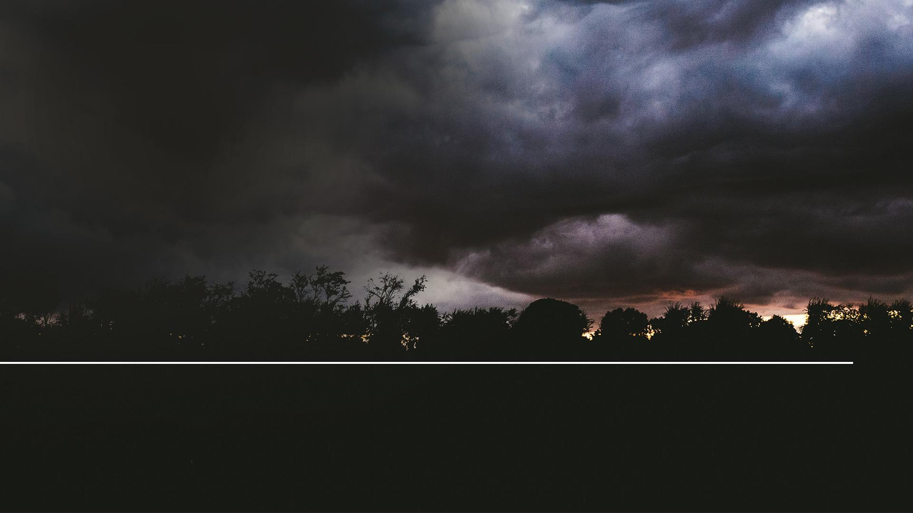
„Ostatní mŕtvi neožili, kým sa nedovŕšilo tisíc rokov. To je prvé vzkriesenie.“
Zjavenie 20,5
Notes:
(Zjavenie 20,5) „Ostatní mŕtvi neožili, kým sa nedovŕšilo tisíc rokov. To je prvé vzkriesenie.“ Dieliky puzzle sa nám pomaly skladajú dohromady. Naraz vidíme obraz biblického milénia.

Slide 40
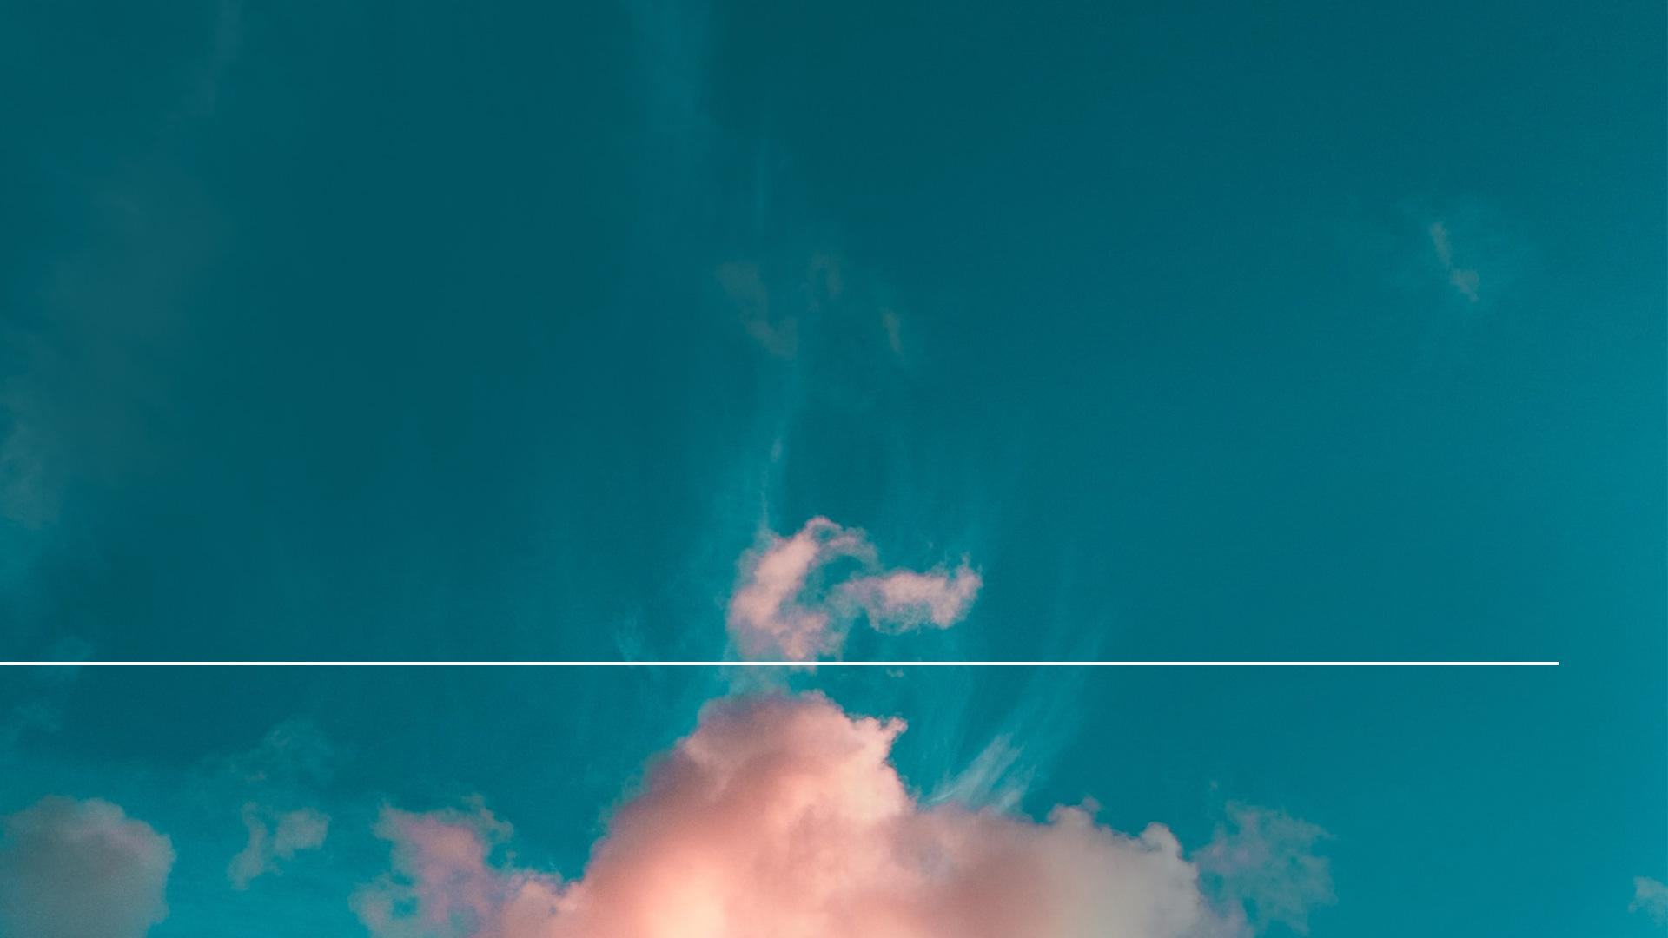
„Ježiš sa vráti so svojimi svätými anjelmi.“ (Matúš 25,31)
„Mŕtvi v Kristovi vstanú ako prví.“ (1. Tesaloničanom 4,16)
Udalosti Kristovho príchodu
Notes:
Sú tu udalosti, ktoré sa odohrajú pri Kristovom príchode Ježiš sa vráti so všetkými svojimi svätými anjelmi (Matúš 25,31). Mŕtvi v Kristovi vstanú k životu prví (1. Tesaloničanom 4,16).

Slide 41
„Živí svätí sú uchvátení hore za Ježišom.“ (1. Tesaloničanom 4,17)
„Spasení idú domov s Ježišom a vládnu s ním v nebi 1000 rokov. (Zjavenie 20,4.6)
Udalosti Kristovho príchodu
Notes:
„Živí svätí sú uchvátení hore za Ježišom.“ 1. Tesaloničanom 4,17
„Spasení idú domov s Ježišom a vládnu s ním v nebi 1000 rokov. Zjavenie 20,4.6

Slide 42
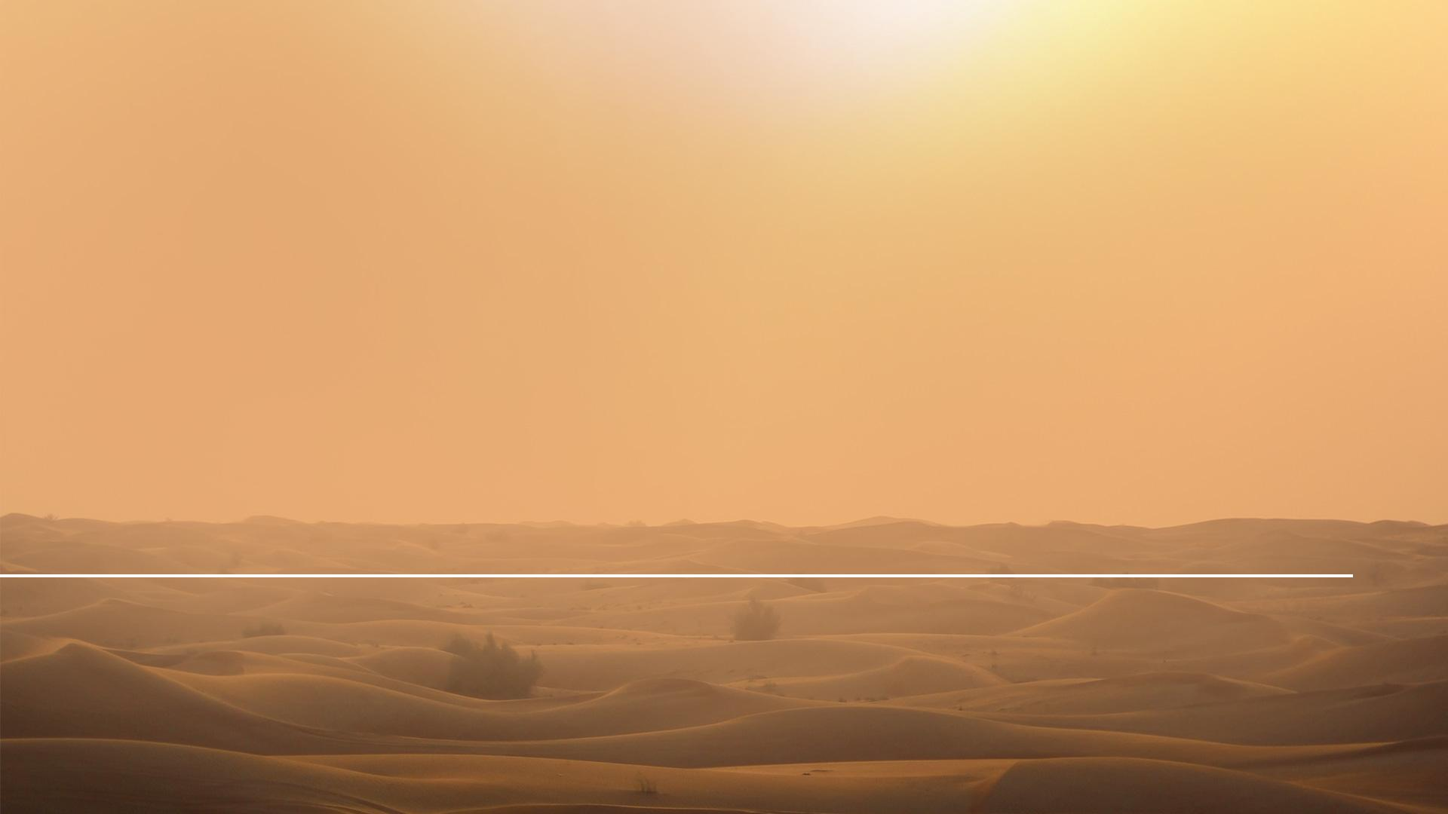
„Nespravodliví sú zahubení jasom Kristovho príchodu.“ (Jeremiáš 25,33)
„Bezbožní mŕtvi nie sú vzkriesení, kým neubehne 1000 rokov.“ (Zjavenie 20,5)
Udalosti Kristovho príchodu
Notes:
Nespravodliví sú zahubení jasom Kristovho príchodu (Jeremiáš 25,33). Bezbožní nebudú vzkriesení, kým neubehne 1000 rokov (Zjavenie 20,5).

Slide 43
Satan bude zviazaný tisíc rokov okolnosťami – nebude mať koho pokúšať ani ničiť!
Udalosti Kristovho príchodu
Notes:
Satan bude zviazaný tisíc rokov okolnosťami – nebude mať koho pokúšať ani ničiť!

Slide 44
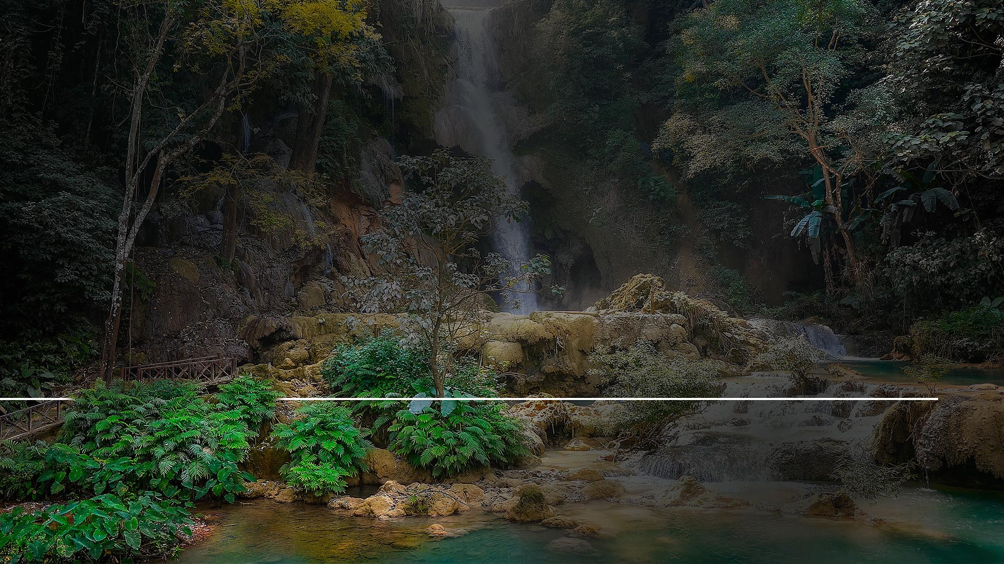
Spravodliví sú v nebi a všetci bezbožní sú mŕtvi! Všetci sú preč. „Všade sú len sutiny.“ (Jeremiáš 4,23-26)
Udalosti Kristovho príchodu
Notes:
Spravodliví sú v nebi a všetci bezbožní sú mŕtvi! Všetci sú preč. Všade sú len sutiny.“ (Jeremiáš 4,23-26).
Zem sa stane diablovým väzením.
Biblia hovorí, že Satan bude zvrhnutý do priepasti na celé milénium. Ako bude zviazaný? Reťazami okolností, ktoré mu už neumožnia, aby kohokoľvek pokúšal a ničil celých 1000 rokov. Tí, ktorí zahynuli pri Kristovom príchode, zostanú v hroboch, dokiaľ neuplynie tisíc rokov.

Slide 45
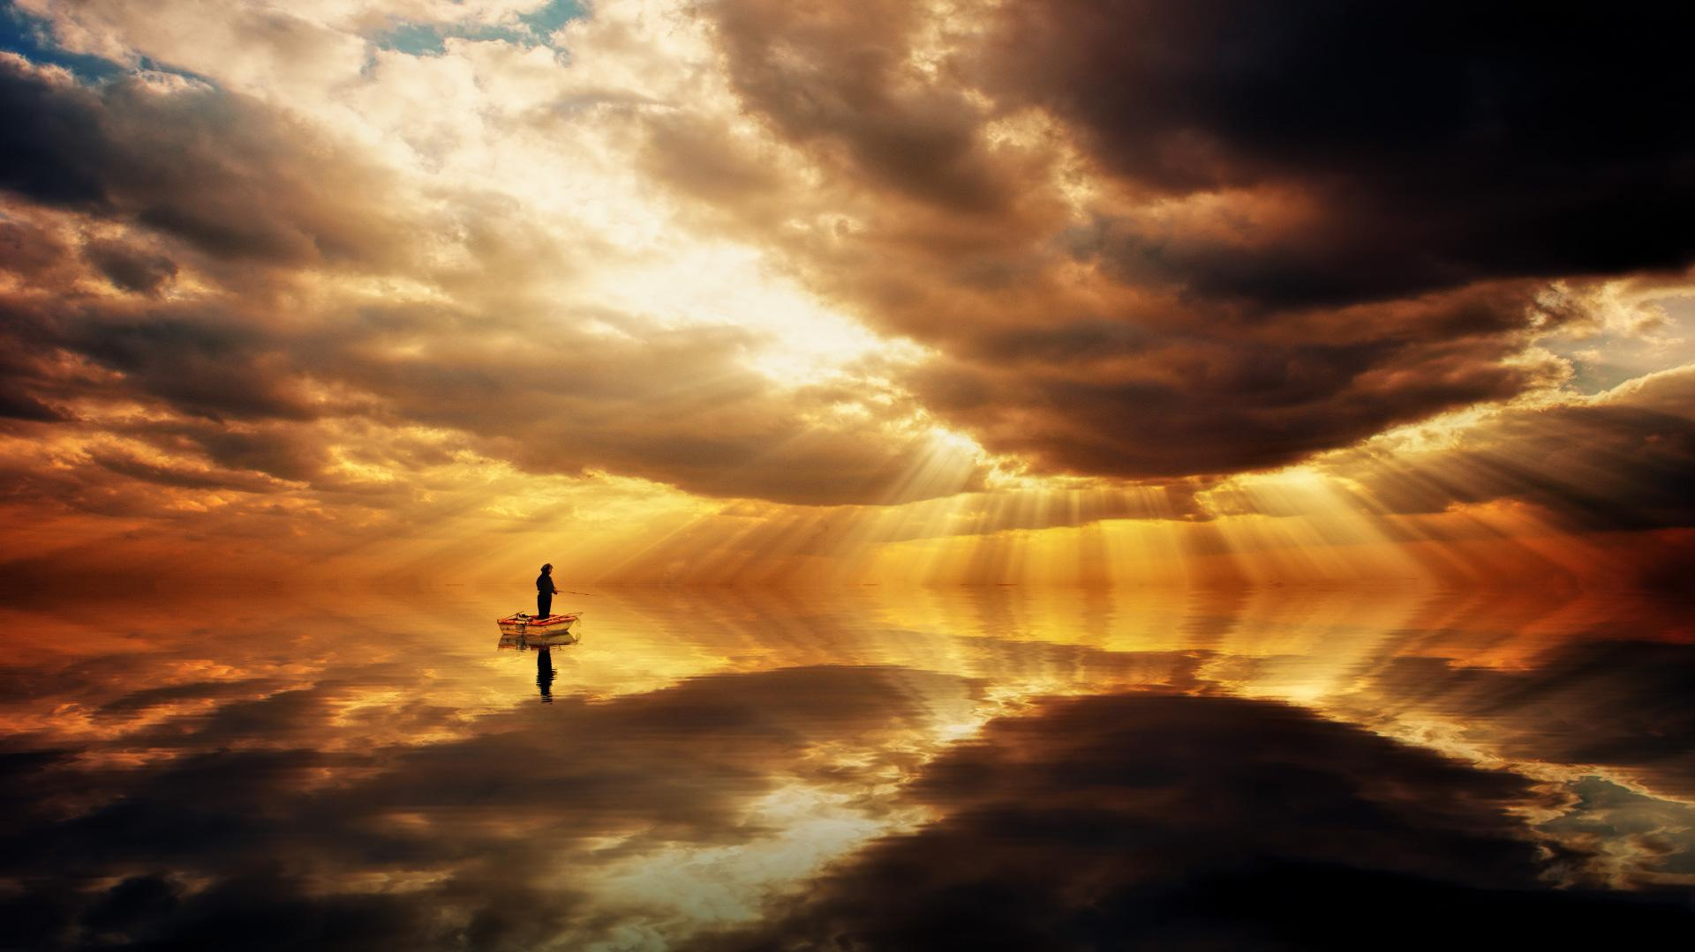
Notes:
Zachránení budú s Kristom tisíc rokov. Diabol môže zvádzať a ničiť len zlých anjelov a po 1000 rokoch sú rovnako zlí, ako on sám. Zo zeme sa stane Satanovo väzenie. Chcel ukázať, ako by vládol svetu, takže si podvodom podmanil Adama a Evu, a len teraz bude môcť každý vidieť, aký je to vladár!

Slide 46
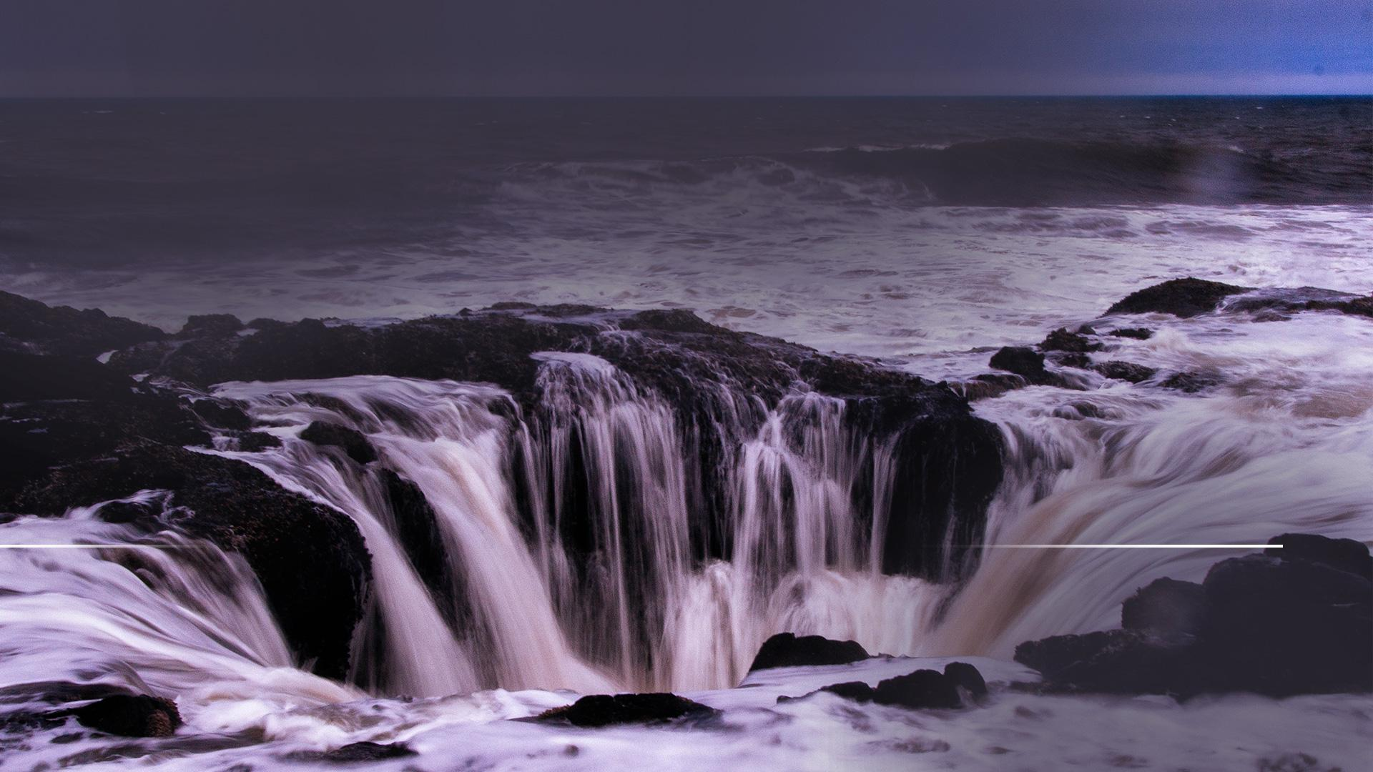
„...hodil ho do priepasti, zavrel a zapečatil ju nad ním, aby už nezvádzal národy, kým sa nedovŕši tisíc rokov...“
Zjavenie 20,3
Notes:
(Zjavenie 20,3) Spomeňte si, že Zjavenie 20,3 hovorí: „...hodil ho do priepasti, zavrel a zapečatil ju nad ním, aby už nezvádzal národy, kým sa nedovŕši tisíc rokov...“

Slide 47
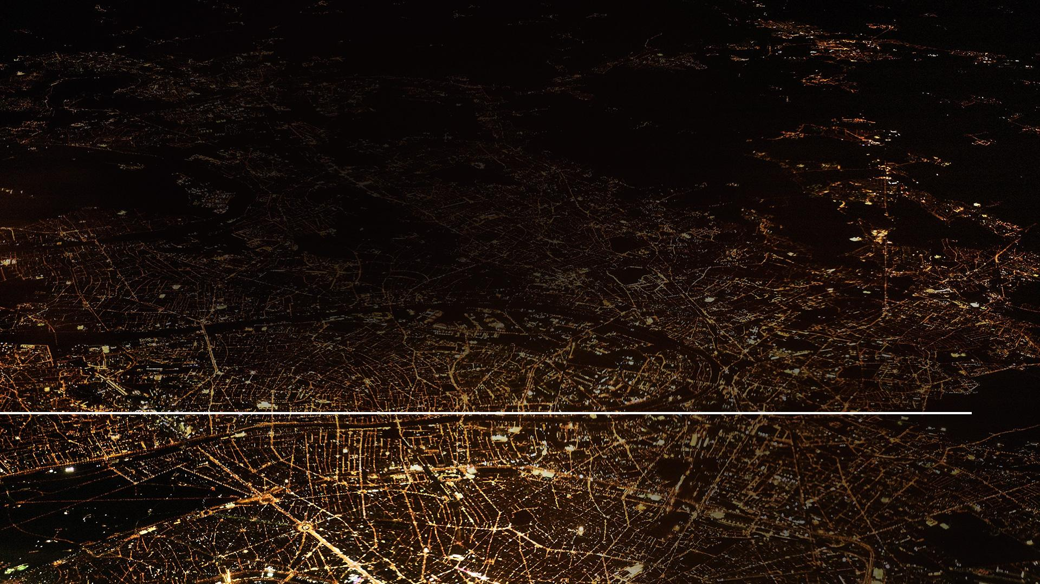
„...aby už nezvádzal národy, kým sa nedovŕši tisíc rokov. Potom musí byť na krátky čas uvoľnený.“
Zjavenie 20,3
Notes:
(Zjavenie 20,3) „...aby už nezvádzal národy, kým sa nedovŕši tisíc rokov. Potom musí byť na krátky čas uvoľnený.“ Grécke slovo preložené ako „priepasť“ je „abysos“. „Abysos“ je ekvivalentom hebrejského pojmu „tohu va vohu“ = „priepastná tôňa“ používaného k popisu chaotického stavu pred stvorením.

Slide 48
„Pozeral som na krajinu, no bola pustá a prázdna, na nebesá, no ich svetlo nebolo.“
Jeremiáš 4,23
Notes:
(Jeremiáš 4,23) Je to rovnaké slovo použité u proroka Jeremiáša: „Pozeral som na krajinu, no bola pustá a prázdna, na nebesá, no ich svetlo nebolo.“

Slide 49
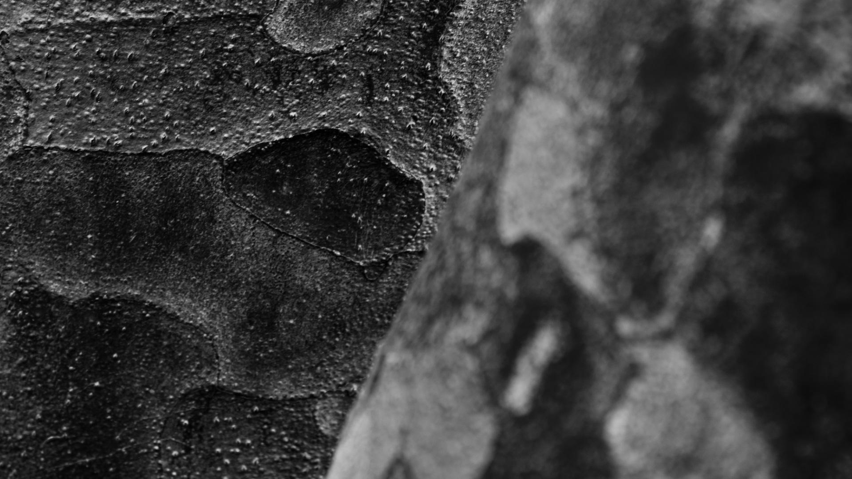
Notes:
Priepastná tôňa. Áno, tento svet zničený ranami a skazou sa stane pri druhom príchode „bezodnou priepasťou„. Bude to temné miesto! Teraz si povšimnime, čo o zemi v tejto dobe hovorí Jeremiáš:

Slide 50
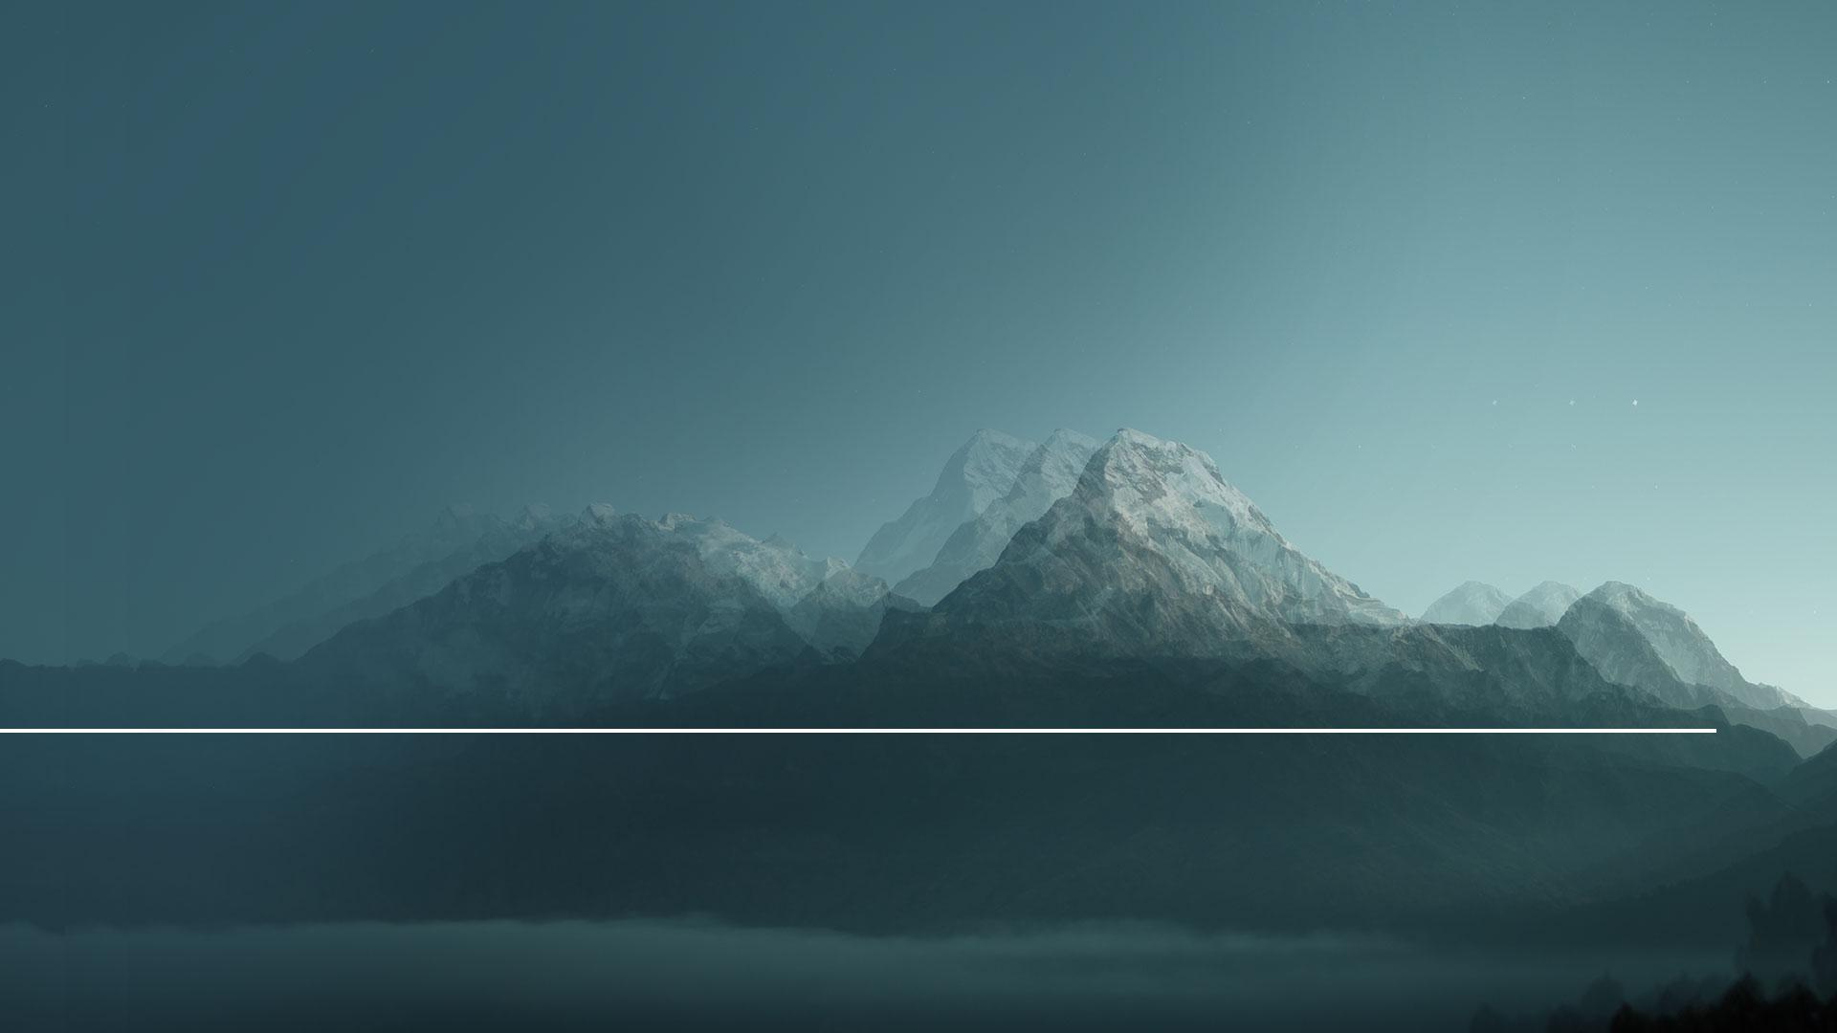
„Pozeral som na vrchy, chveli sa a všetky kopce sa klátili.“
Jeremiáš 4,24
Notes:
(Jeremiáš 4,24) „Pozeral som na vrchy, chveli sa a všetky kopce sa klátili.“

Slide 51
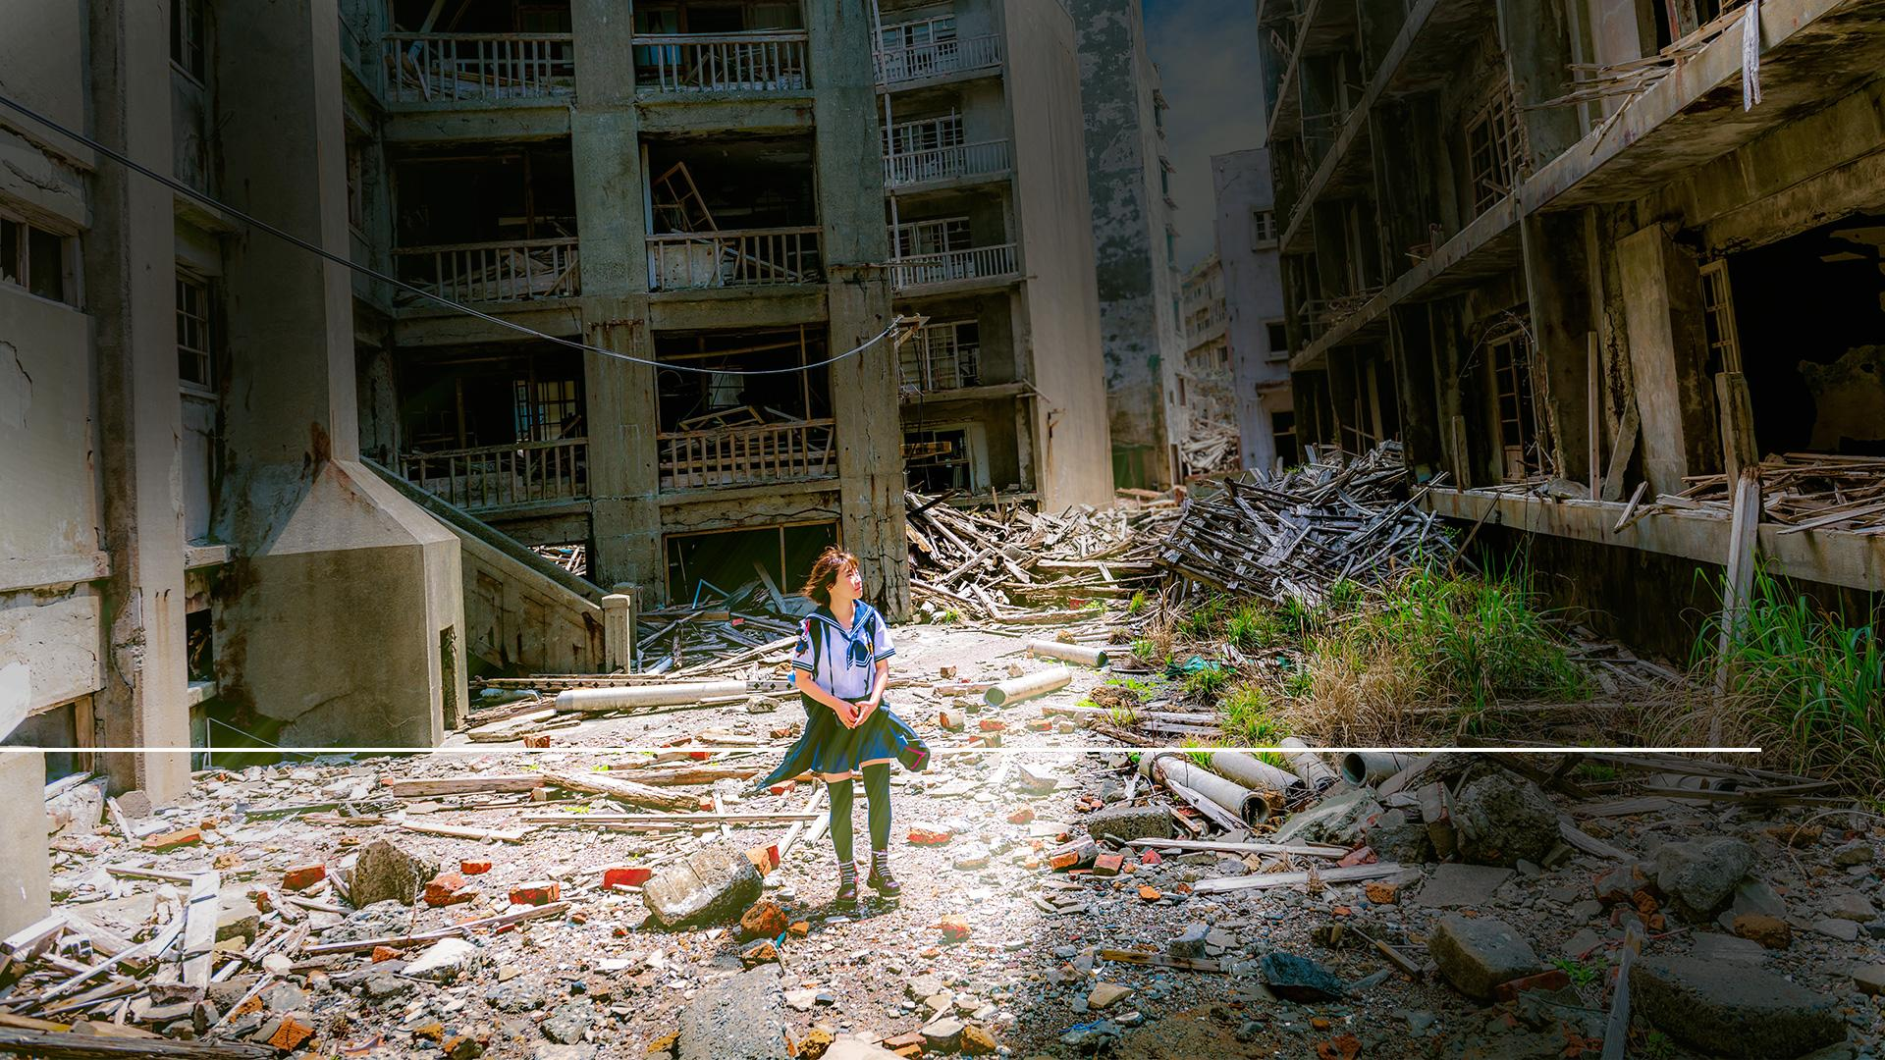
„Pozeral som, no človeka nebolo, i všetko nebeské vtáctvo odletelo.“
Jeremiáš 4,25
Notes:
(Jeremiáš 4,25) „Pozeral som, no človeka nebolo, i všetko nebeské vtáctvo odletelo.“ Všimnite si, že je povedané: „Nikde žiadny človek.“

Slide 52
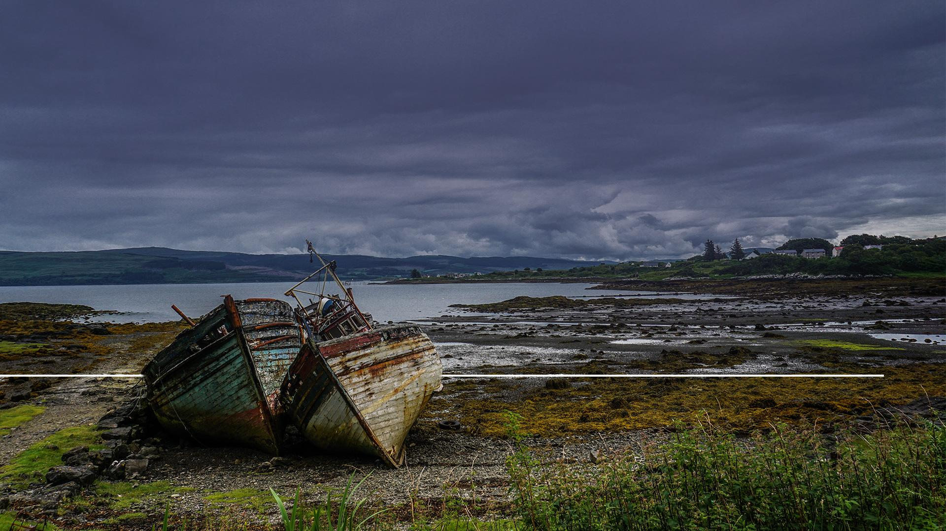
„Pozeral som na ovocný sad, stal sa púšťou a zrútili sa všetky jeho mestá pred Hospodinom, pred jeho pálčivým hnevom.“
Jeremiáš 4,26
Notes:
(Jeremiáš 4,26) A znovu Jeremiáš hovorí: „Pozeral som na ovocný sad, stal sa púšťou a zrútili sa všetky jeho mestá pred Hospodinom, pred jeho pálčivým hnevom.“
Znie to ako poriadne depresívne miesto na trest 1000 rokov vo väzení, že? Satan a jeho anjeli nemajú čo robiť len chodiť sem a tam po temnej, zničenej, opustenej planéte a vnímať výsledky svojej vzbury voči Bohu!

Slide 53
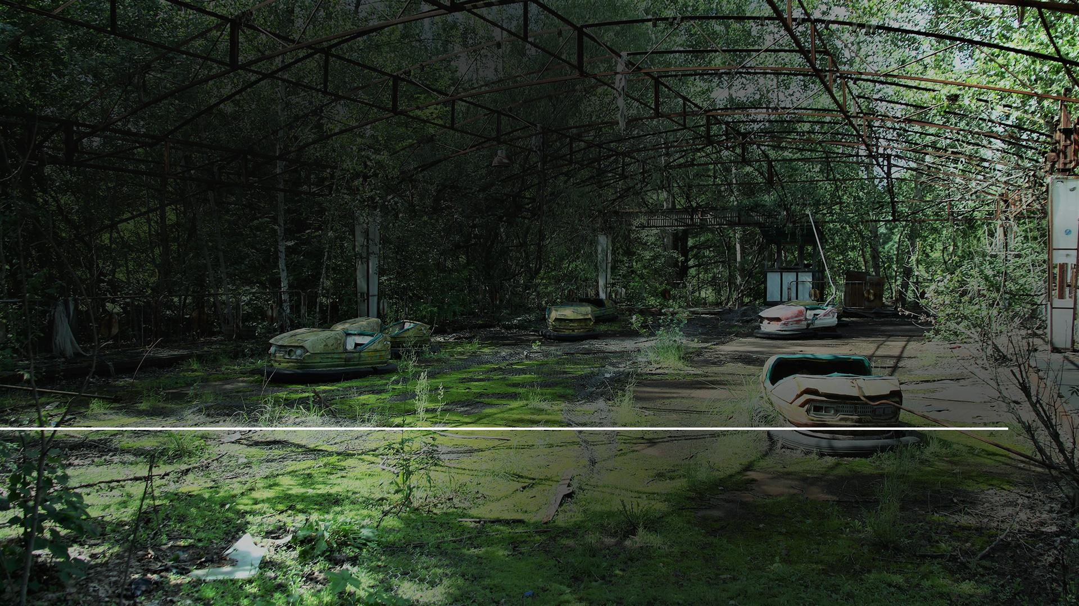
Zem je zničená a opustená.
Všetci bezbožní sú mŕtvi, zahubení jasom Kristovho príchodu.
Zachránení sú v nebi a vládnu spolu s Kristom.
Udalosti behom milénia
Notes:
Poďme si urobiť prehlaď udalostí, ktoré sa odohrajú behom milénia:
1. Zem je zničená a opustená. 2. Všetci bezbožní sú mŕtvi, zahubení jasom Kristovho príchodu. 3. Zachránení sú v nebi a vládnu spolu s Kristom.

Slide 54
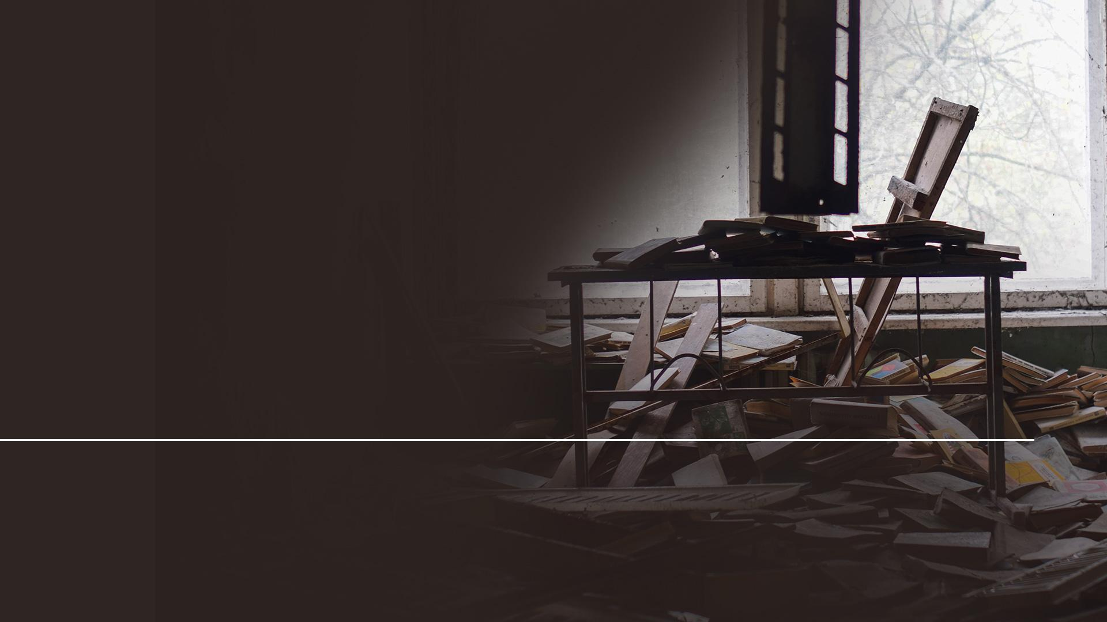
Satan je zviazaný na tejto temnej a zničenej planéte, aby mohol uvažovať nad svojou vzburou.
Udalosti behom milénia
Notes:
4. Satan je zviazaný na tejto temnej a zničenej planéte, aby mohol uvažovať nad svojou vzburou.

Slide 55
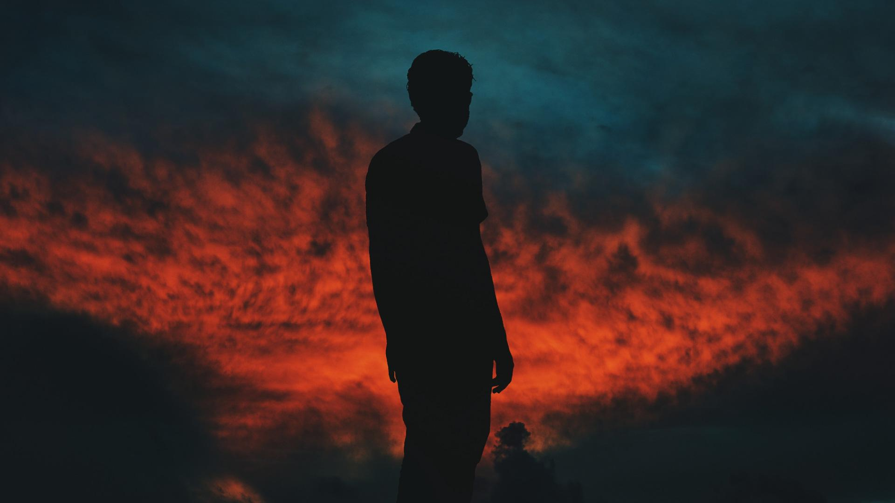
Notes:
Zmení sa Satan? A čo anjeli, ktorých zviedol k vzbure? Zmenia svoje srdcia? Milénium ukáže celému vesmíru, že pokiaľ by diablovi, jeho anjelom a tým, ktorí si ho vybrali k nasledovaniu, bola daná ešte ďalšia šanca, urobili by rovnaké rozhodnutie a vybrali by si rovnakého majstra. Odmietli by plán spasenia, aj keby mali tisíc možností ho prijať. Čo hovorí Biblia o ich rozhodnutí?

Slide 56
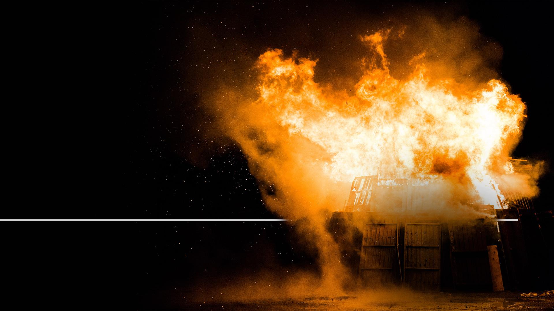
„A keď sa dovŕši tisíc rokov, satan bude uvoľnený zo svojho väzenia...“
Zjavenie 20,7
Notes:
(Zjavenie 20,7) Odpoveď nachádzame v Zjavení 20,7-8: „A keď sa dovŕši tisíc rokov, satan bude uvoľnený zo svojho väzenia...“

Slide 57
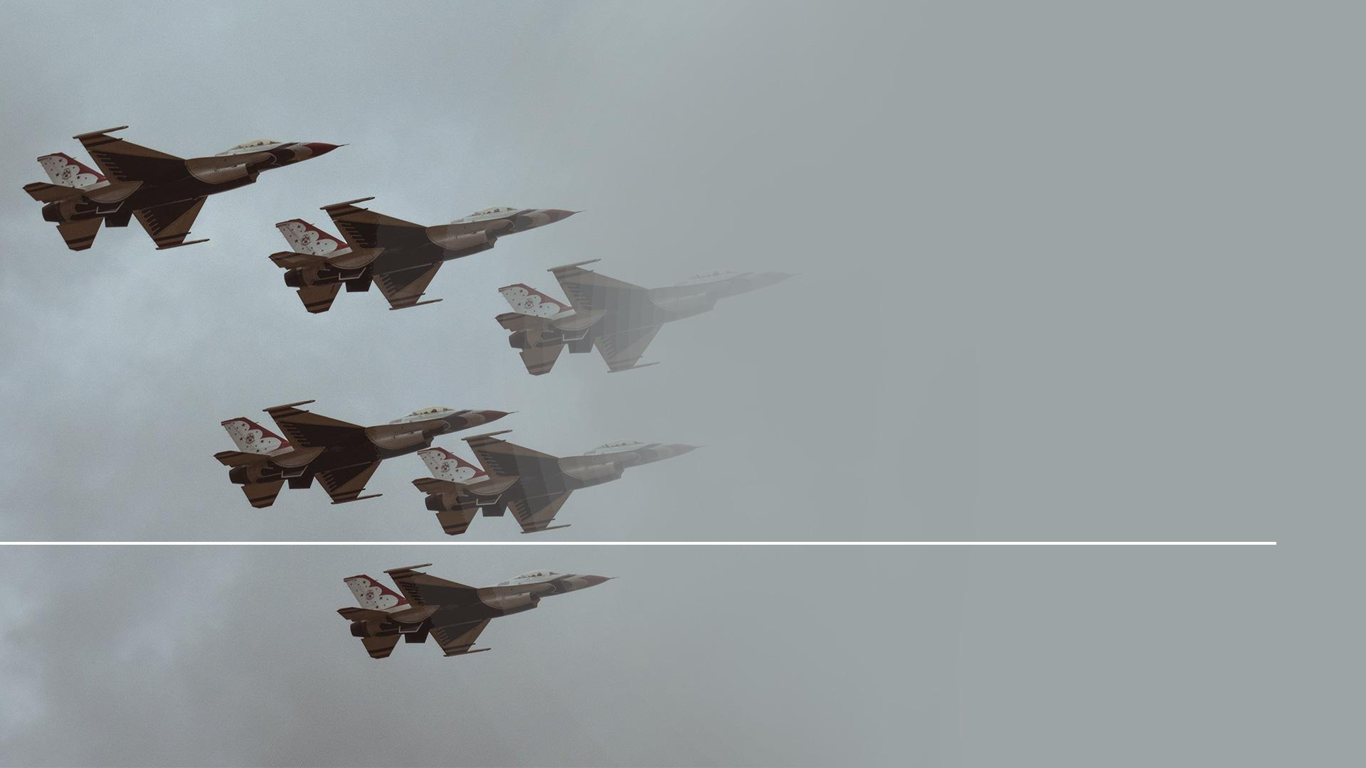
„...a vyjde, aby zvádzal národy na štyroch uhloch zeme, Góga i Magóga, aby ich zhromaždil do boja.“
Zjavenie 20,8
Notes:
(Zjavenie 20,8) „...a vyjde, aby zvádzal národy na štyroch uhloch zeme, Góga i Magóga, aby ich zhromaždil do boja.“ Možno si hovoríte, odkiaľ sa vezmú všetci tí ľudia, ktorých povedie k boju.

Slide 58
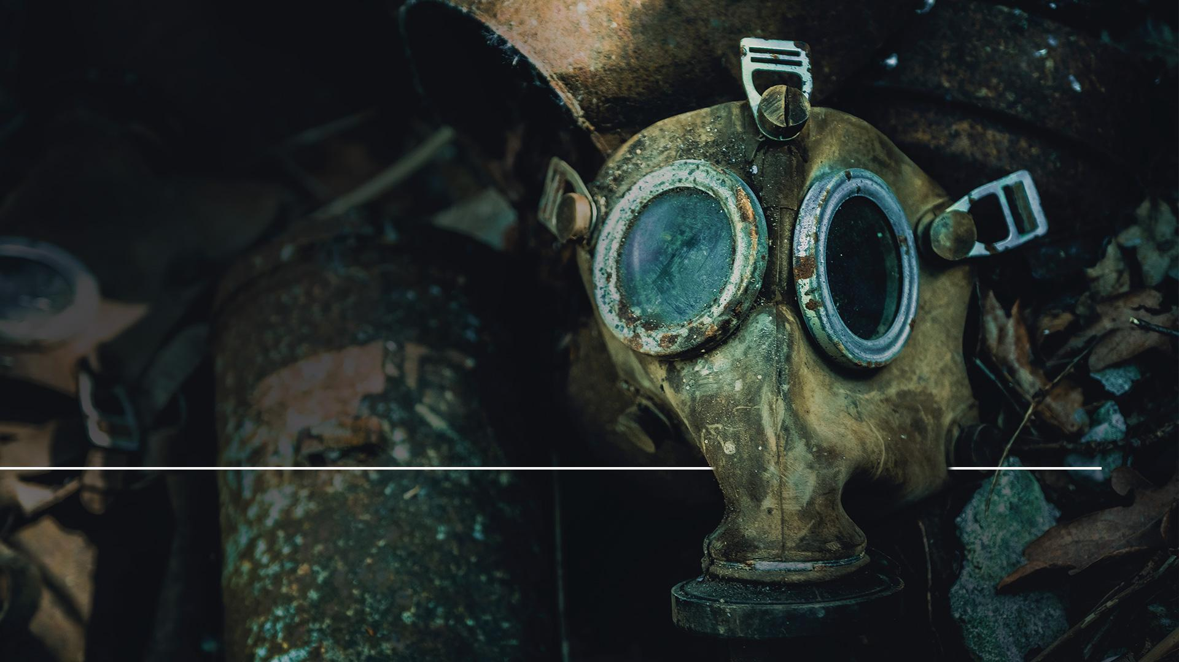
„Ostatní mŕtvi neožili, kým sa nedovŕšilo tisíc rokov. To je prvé vzkriesenie.“
Zjavenie 20,5
Notes:
(Zjavenie 20,5) Spomeňte si, v Zjavení 20,5 čítame: „Ostatní mŕtvi neožili, kým sa nedovŕšilo tisíc rokov. To je prvé vzkriesenie.“ Áno, zbytok mŕtvych alebo bezbožných bude vzkriesených k zatrateniu na konci milénia. Aký sa to naskytne pohľad vidieť všetkých bezbožných povstávať k životu - obrovský počet bezbožných od Adamových dní až po druhý príchod.

Slide 59
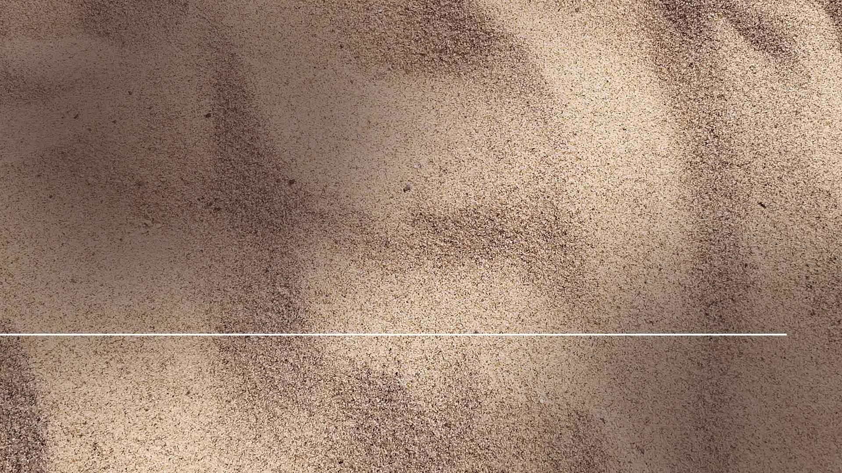
„...je ich toľko ako morského piesku.“
Zjavenie 20,8
Notes:
(Zjavenie 20,8) Ján hovorí: „...je ich toľko ako morského piesku.“ V rovnakú dobu zostúpi Sväté mesto, Jeruzalem s Kristom a spasenými na konci milénia tu na Zem. . toto mesto sa stane terčom Satanovho hnevu, ako hovorí Biblia:

Slide 60
„A keď sa dovŕši tisíc rokov, satan bude uvoľnený zo svojho väzenia“
Zjavenie 20,7
Notes:
(Zjavenie 20,7) „A keď sa dovŕši tisíc rokov, satan bude uvoľnený zo svojho väzenia„

Slide 61
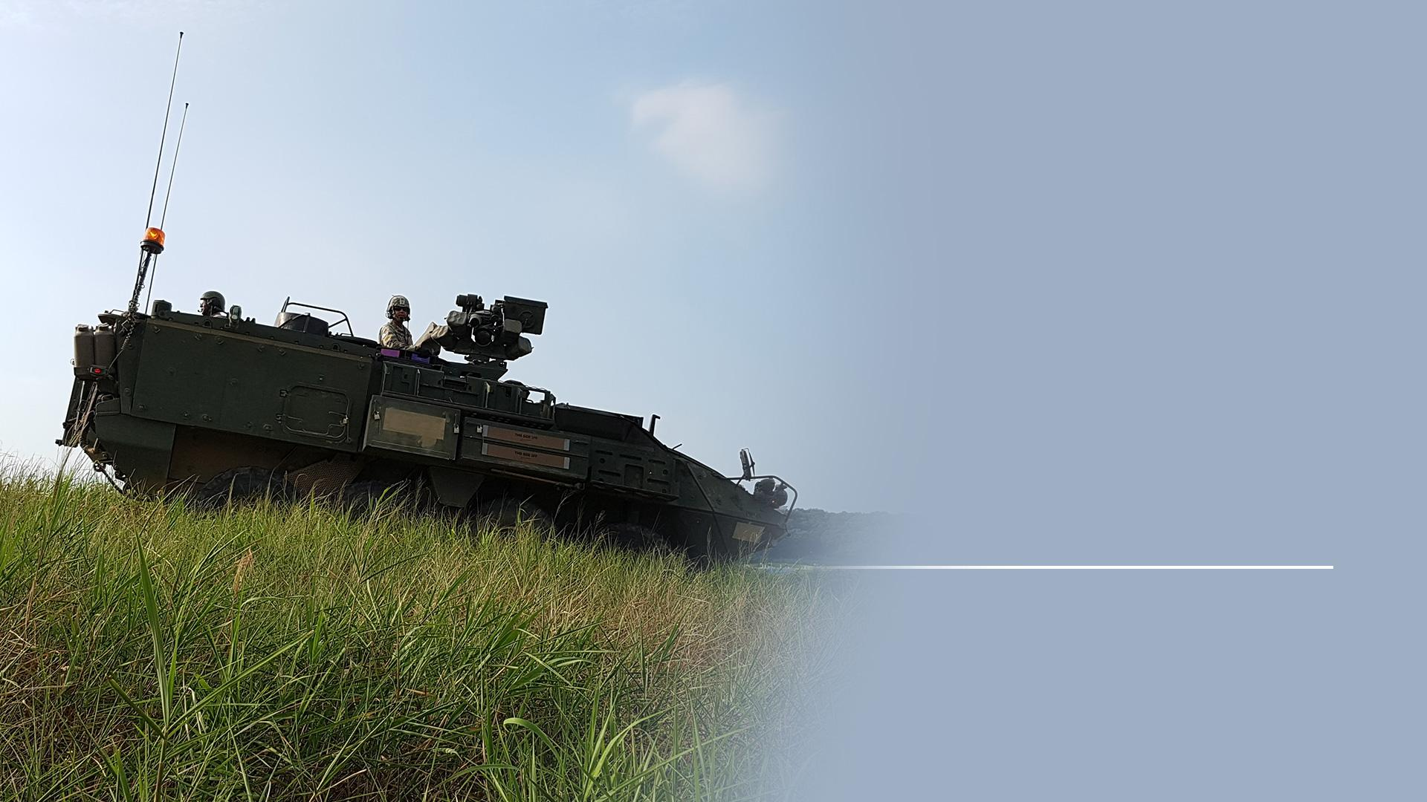
„...vyjde, aby zvádzal národy na štyroch uhloch zeme...aby ich zhromaždil do boja...“
Zjavenie 20,8
Notes:
(Zjavenie 20,8) „...vyjde, aby zvádzal národy na štyroch uhloch zeme...aby ich zhromaždil do boja...“

Slide 62
Notes:
Teraz sa Satan a jeho zlí anjeli vydávajú opäť zvádzať bezbožných! Ani trošku sa nezmenili! A bezbožní si znovu zvolia Satana za svojho vedúceho. Diabol ich zoskupí do obrovskej armády, ktorá bude chcieť vziať Nový Jeruzalem útokom To je posledná pozemská bitka! Mocná armáda pod vedením vzdorných anjelov bude úspešne kráčať vpred. Poďme si prečítať, čo Biblia hovorí, že sa stane:

Slide 63
„Vyšli na šíru zem a obkľúčili tábor svätých i milované mesto.“
Zjavenie 20,9
Notes:
(Zjavenie 20,9) „Vyšli na šíru zem a obkľúčili tábor svätých i milované mesto.“

Slide 64
„Zostúpil však oheň z neba a pohltil ich.“
Zjavenie 20,9
Notes:
(Zjavenie 20,9) „Zostúpil však oheň z neba a pohltil ich.“ Bitka je na konci. Ako je to smutné, keď to mohlo byť úplne inak. A čo sa stane s diablom? Biblia nám hovorí:

Slide 65
„Diabol, ktorý ich zvádzal, bol vrhnutý do ohnivého a sírového jazera...“
Zjavenie 20,10
Notes:
(Zjavenie 20,10) „Diabol, ktorý ich zvádzal, bol vrhnutý do ohnivého a sírového jazera...“

Slide 66
„Smrť a podsvetie boli zvrhnuté do ohnivého jazera. Toto je druhá smrť, ohnivé jazero.“
Zjavenie 20,14
Notes:
(Zjavenie 20,14) „Smrť a podsvetie boli zvrhnuté do ohnivého jazera. Toto je druhá smrť, ohnivé jazero.“

Slide 67
„A ak sa našiel niekto, kto nebol zapísaný v knihe života, bol hodený do ohnivého jazera.“
Zjavenie 20,15
Notes:
(Zjavenie 20,15) „A ak sa našiel niekto, kto nebol zapísaný v knihe života, bol hodený do ohnivého jazera.“ Peter videl tento oheň vo videní a napísal:

Slide 68
Pánov deň príde ako zlodej. Vtedy sa nebesia s rachotom pominú, živly sa rozplynú v ohni a zem i jej diela budú súdené.
2. Petrova 3,10
Notes:
(2. Petrova 3,10) „Pánov deň príde ako zlodej. Vtedy sa nebesia s rachotom pominú, živly sa rozplynú v ohni a zem i jej diela budú súdené.“ Satan a zlí anjeli vrátane hriešnikov už nadobro z vesmíru zmiznú.

Slide 69
Notes:
Môžeme mať príbuzných, priateľov, známych, ktorých naozaj milujeme a oni navždy odídu. Samozrejme, budeme plakať, Ale ako by to mohlo byť inak?

Slide 70
„...zotrie im z očí každú slzu a smrť už viac nebude, ani smútok, ani nárek, ani bolesť už nebude, lebo čo bolo skôr, sa pominulo„
Zjavenie 21,4
Notes:
(Zjavenie 21,4) Ale dobrou správou je: „Boh im zotrie z očí každú slzu a smrť už viac nebude...“

Slide 71
„A smrť už viac nebude, ani smútok, ani nárek, ani bolesť už nebude, lebo čo bolo skôr, sa pominulo.“
Zjavenie 21,4
Notes:
(Zjavenie 21,4) „A smrť už viac nebude, ani smútok, ani nárek, ani bolesť už nebude, lebo čo bolo skôr, sa pominulo.“

Slide 72
Notes:
Aká to slávna večnosť, ktorú Boh sľúbil zachráneným! Ľudská myseľ nemôže pochopiť slávu a krásu pôvodného raja, ktorý Boh pripravuje pre tých, ktorí ho milujú a budú ochotní ho nasledovať. A pomyslite na to, že bezbožní sa mohli rovnako tak radovať ale cena za to im pripadala príliš vysoká! Neboli ochotní vybrať si Krista za svojho Spasiteľa a Pána. V ktorej skupine budeš onoho dňa ty, priateľu? Keď ten deň príde, bude už príliš pozde na to, aby sa dali zmeniť strany. Jediná cesta, ako si byť absolútne istý tým, že budem medzi spravodlivými na konci milénia a odovzdať svoje srdce a život Ježišovi už teraz - DNES!

Slide 73
Notes:
Je tu na tomto svete niečo, kvôli čomu má cenu prísť o nebo? Je tu niečo tak cenné, že za to stojí prísť o večnosť? Hovorí dnes Boh do tvojho srdca? Možno je v tvojom srdci niečo, čo ti bráni rozhodnúť sa pre Ježiša. Ale dnes večer vidíš krásu nebies, nádheru večnosti a hovoríš: „Bože, nechcem, aby mi niečo bránilo ísť za tebou. Chcem všetko odovzdať Ježišovi. Chcem ti plne zveriť svoj život dnes večer.“ Pokiaľ je to tvoje prianie, pozývam ťa, aby si povstal spoločne so mnou. Dnes večer sa chcem obzvlášť modliť za tých, ktorí sa rozhodujú. Niektorí z vás sa rozhodujú, či odovzdať Ježišovi svoj život krstom. Chcem sa za vás modliť tu vpredu. Niektorí ste od Krista odišli a teraz mu chcete znovu svoj život odovzdať tým, že sa necháte znovu pokrstiť. Pokiaľ cítite, že vás Boží hlas volá, aby ste ho nasledovali až ku krstu, prosím, vyjdite zo svojich lavíc a príďte sem dopredu. Neodkladajte toto dôležité rozhodnutie. Dnes je doba k rozhodnutiu, kde budeme behom milénia. Keď sa rozhodneme nasledovať Krista, hovoríme tým: „Ježišu, som tvoj (tvoja). Ježišu, chcem ťa nasledovať, milujem ťa z celého svojho srdca a verím, že som našiel(la) pravdu v tvojom Slove. Chcem byť súčasťou spoločenstva, ktoré zachováva celý Boží zákon, vrátane soboty. Chcem sa zjednotiť so všetkými na svete, kto sa takto rozhodujú. To je Pane moja túžba, volanie môjho srdca a moja prosba.“ Sú tu dnes večer tí, kto o takom rozhodnutí uvažujú. Je to rozhodnutie, s ktorým bojujete. Cítite Božie vedenie, ale je ťažké vykročiť. Pokiaľ chcete, aby som sa za vás modlil, pokiaľ ešte nie ste úplne pripravení sa takto rozhodnúť, ale chcete, aby som sa za vás modlil, príďte dopredu. Sú tu niektorí z vás, ktorí majú v živote veľké problémy a netušíte, ako sa s nimi vysporiadať. Možno, že sa cítite, že tieto problémy stoja medzi vami a rozhodnutím, o ktorom ste presvedčení, že je správne. Chcem sa za vás dnes večer modliť. Poďte sem dopredu a pridajte sa k nám na modlitbe. (Pridaj sa k tým, ktorí prichádzajú dopredu, žehnaj tým, ktorí sa rozhodli pre Pána a modli sa za víťazstvo u tých, ktorí stále zápasia.)

Slide 74
Notes:
Chcem počuť tie slová. A čo vy? Na tejto zemi nie je nič, čo by som vymenil za to, aby som počul, ako mi Ježiš to hovorí. A to môže byť naša prednosť; náš osud, pokiaľ sa rozhodneme byť na onen deň pripravení! Ježiš nás pozýva, aby sme k nemu šli takí, akí sme a dovolili mu, aby nás pripravil na svoj druhý skorý príchod. Pozýva nás, aby sme proste verili jeho slovu, jeho zasľúbeniam a jeho láske. Pozýva nás dnes, aby sme sa rozhodli stať sa súčasťou jeho večného kráľovstva. Nie je to predsa rozhodnutie, ktoré chceš dnes večer urobiť? Odpoviete na jeho výzvu hneď teraz? Koľko z vás sa bude chcieť pridať (zdvihnite ruku), aby sme Ježišovi povedali: Áno! Áno! Chcem tam byť. Nechcem dovoliť ničomu, aby zabránilo pripraviť sa na ten deň. „Spoločne povstaňme a modlime sa.“ (Navrhovaná modlitba) Drahý nebeský Otče, videl si dnes večer každú zdvihnutú ruku. Videl si každé srdce a teraz počuješ aj našu modlitbu. Prosím zachraňuj nás svojou milosťou a priprav nás svojou mocou, aby sme boli pripravení, až sa skoro vrátiš. Ďakujem ti za každé rozhodnutie, ktoré padlo (alebo bolo obnovené)i za každé srdce, ktoré ti odpovedalo „ÁNO„. Prosím, požehnaj každému, každú rodinu a každý domov a pomôž nám aby sme svoje srdcia a svoju náklonnosť zameriavali na večnosť a na veci, ktoré naozaj za to stoja. Milujeme ťa a ďakujeme ti v Ježišovom mene. Amen.“

Slide 75
Názov ďalšie prednášky
Notes:
Milí priatelia, teším sa na vás na zajtrajšej prednáške s názvom:

